Slide 1

第5章 链路层：链路、接入网和局域网
© 电子科技大学信息与软件工程学院
计算机网络课程组

Slide 2
学习目的
目的1：理解链路层服务的主要功能
差错检查、纠错
共享广播信道：多点接入问题(multiple access)
链路层寻址(link layer addressing)
局域网技术：Ethernet, VLANs
目的2：链路层技术的实现
Notes:
这是本章的学习目的：
目的1：理解链路层服务的主要功能，主要包括：
差错检查、纠错
共享广播信道的多点接入问题(multiple access)
链路层寻址(link layer addressing)
局域网技术：Ethernet, VLANs
第二个目的是学习链路层技术的具体实现

Slide 3
5.1
链路层概述
5.3
多路访问链路和协议
5.2
差错检测和纠错
5.4
交换局域网
Notes:
接着，我们来看一下本章的内容组织，主要包括四个小节：
5.1节介绍链路层概述，内容包括链路层提供的服务和链路层的实现位置；
5.2节介绍差错检测和纠错技术，内容包括奇偶校验、校验和校验，以及循环冗余检测；
5.3节介绍多路访问链路和协议，内容包括信道划分协议、随机接入协议、以及轮流协议；
5.4节介绍交换局域网，内容包括链路层寻址和ARP、以太网技术、链路层交换机和虚拟局域网技术。

Slide 4

5.1 链路层概述
Notes:
首先介绍第一节链路层的基础知识

Slide 5


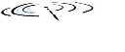











链路层的术语
主机和路由器: 节点(nodes)
沿着通信路径连接相邻节点的通信信道：链路(links)
有线链路(wired links)
无线链路(wireless links)
第二层的分组: 数据帧(frame), 它是封装了的数据报
global ISP
数据链路层的职责是将数据报从一个节点传送到与该节点直接有物理链路相连的另一个节点。
Notes:
我们来看一下链路层涉及到的主要术语
链路层的节点包括了主机和路由器；
我们将沿通信路径，将相邻节点连接起来的通信信道称为链路，这里的链路可以将主机与路由器，或者路由器与路由器连接起来。
为了将一个数据报从源主机传输到目的主机，数据报必须通过沿端到端路径上的各段链路传输。
链路主要包括：有线链路和无线链路。
在实际链路上传输时，传输节点需要将数据报封装成数据帧进行传输。
数据链路层的职责是将数据报从一个节点传送到与该节点直接有物理链路相连的另一个节点。

Slide 6
链路层的类比
数据报可以在不同的链路上，通过不同的链路层协议发送：
e.g., Ethernet on first link, frame relay on intermediate links, 802.11 on last link
每个链路层协议提供不同的服务：
e.g., 可以提供/也可以不提供可靠数据传输服务
运输的类比:
从学校到洛桑的旅程
小汽车: 电子科大——双流机场
飞机: 双流机场——日内瓦
火车: 日内瓦——洛桑
游客 = datagram
分段旅程 = communication link
运输模式 = link layer protocol
旅行社代理 = routing algorithm
A
B
汽车 飞机 火车
Notes:
这里我们进一步通过一个交通运输的类比来说明链路层的功能。
我们说数据报可以在不同的链路上传输，每段链路可以采取不同的链路层协议，例如在第一段链路上采用以太网技术，在中间链路采用帧中继技术，在最后一跳链路采用802.11无线以太网技术。
其次，我们说不同的链路层协议提供的服务也是不同的，例如有的链路层协议可以提供可靠数据传输服务，而有的链路层协议，例如以太网协议，不能提供数据的可靠传输服务。
链路层的功能非常类似于我们的交通运输，例如一个人要从电子科大到瑞士的洛桑。那么他的旅程分为三段：
第一段是从学校到双流机场，这一段旅程的交通工具是汽车，
第二段是从双流机场到日内瓦，这一段旅程的交通工具是飞机，
第三段是从日内瓦到洛桑，这一段旅程的交通工具是火车。最终到达目的地。
在这个类比中，旅客就相当于我们的数据报，三段旅程相当于我们的三段通信链路，三段旅程可以采用不同的运输模式，相当于三种不同的链路层协议。

Slide 7
5.1.1 链路层提供的服务
封装成帧，链路接入(framing, link access):
封装数据报为数据帧，增加头部，尾部信息
如果是共享链路，接入链路
在数据帧头部中，用MAC地址来标识源目的MAC地址
不同于IP地址
在相邻节点之间可靠传输数据帧
我们在第3章已经学习了如何在运输层实现数据的可靠传输
在比特错误率很低的链路(光纤、双绞线)很少使用
无线链路：高比特错误率
问题：为什么要在链路层和端到端都实现可靠传输？
Notes:
接着我们进一步介绍链路层可以提供的服务，这里大家需要特别区别链路层提供的服务和以太网能够提供的链路层服务是两个不同的概念。
第一个服务是：将数据报封装成数据帧，增加相应的头部和尾部信息，然后对于共享链路，能够接入链路
第二个服务是：在相邻节点之间可靠传输数据帧，当传输链路是比特错误率很低的链路时，例如光纤和双绞线，很少使用可靠数据传输机制；而在无线链路这样的高比特错误率链路时，通常会增加可靠数据传输机制。
这里请同学们思考一个问题：既然在传输层实现了端到端的可靠数据传输，为什么还需要在链路层提供可靠数据传输呢？

Slide 8
5.1.1 链路层提供的服务
流量控制(flow control):
用于控制发送节点向直接相连的接收节点发送数据帧的频率
差错检查(error detection):
差错可能由信号衰减、噪声引入
接收方检测是否出现错误：
通知发送方重传或丢弃数据帧
错误纠正(error correction):
接收方标识和纠正比特错误，而不需要请求重传
半双工和全双工(half-duplex and full-duplex):
在半双工模式，链路的两个节点都可以发送数据，但是不能同时发送
Notes:
链路层可以提供的第三个服务是：流量控制机制，用于控制发送节点向接收节点发送数据帧的频率。避免过快发送，使接收节点的缓冲区溢出。
链路层可以提供的第四个服务是：错误检测机制，接收方需要检测收到的数据帧是否发生比特错误，如果检测到错误，则可以通知发送方重传数据帧或直接丢弃该数据帧。
链路层可以提供的第五个服务是：错误纠正机制，接收方可以对比特错误进行标识和纠正，不需要请求重传数据帧。
链路层可以提供的第六个服务是：半双工或全双工的数据传输，在半双工模式下，链路的两个节点都可以发送数据帧，但不能同时发送。

Slide 9
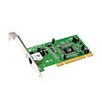
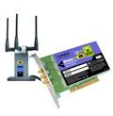

5.1.2 链路层实现的位置
在主机和网络设备(路由器)上实现
在主机上，链路层的主体部分是在网络适配器上实现的(称为网卡)
以太网卡，802.11卡；以太网芯片组
实现链路层和物理层的功能
硬件、软件、固件的组合
application
transport
network
link
cpu
memory
link
physical
host
bus
(e.g., PCI)
controller
physical
transmission
network adapter
card
Notes:
5.1.2节介绍的是链路层功能实现的位置。我们说链路层在主机和网络设备上都需要实现。
右图是一个典型的主机体系结构，位于网络适配器核心的是链路层控制器，该控制器通常是一个实现了许多链路层服务的专用芯片。
因此，链路层控制器的许多功能是用硬件实现的。

Slide 10
网络适配器
datagram
datagram
controller
controller
sending host
receiving host
datagram
frame
发送方：
封装数据报为数据帧
增加差错检测比特，可靠数据传输，流量控制等机制。
接收方
执行检查错误、可靠数据传输、流量控制等机制
抽取数据报，将其递交给上层
Notes:
在发送方，链路层控制器将数据报封装成数据帧，增加差错检测比特，可靠数据传输，流量控制等机制。
在接收方，链路层控制器接收数据帧，执行差错检测、可靠数据传输、流量控制等机制，最后从数据帧中抽取数据报，递交给上层。

Slide 11
5.2 差错检测和纠错
Notes:
同学们，你们好！今天我将继续给大家讲解第5.2节，出错检测和纠错机制。

Slide 12
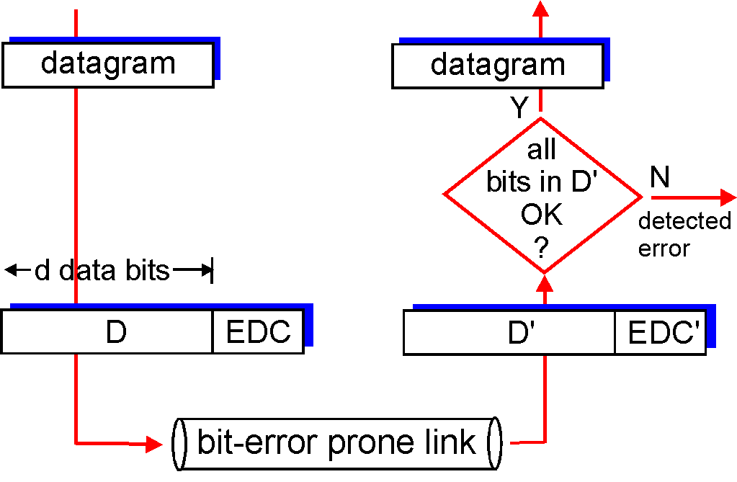
差错检测和纠错技术
比特级差错检测和纠错
对一个节点发送到一个相邻节点的帧，检测是否出现比特差错，并纠正。
相关技术很多。
差错检测和纠错的过程
差错检测并非100%可靠
协议可能丢失一些错误
差错校验位越多，检测和纠正功能越好
Notes:
首先这里的差错检测和纠正技术主要针对的是比特错误。
对一个节点发送到一个相邻节点的帧，检测是否出现比特差错，并纠正。相关技术很多。
右图是一个差错检测和纠错的过程。

Slide 13
差错检测和纠错技术
发送节点
将数据D附加若干差错检测和纠错位EDC，一起发送到链路。
数据D包括网络层传来的数据报，以及链路级寻址信息、序列号和其他字段。
保护范围包括数据D的所有字段。
Notes:
在发送节点，将数据D附加若干差错检测和纠错位EDC,一起发送到链路。
这里数据D包括网络层传来的数据报，以及链路级寻址信息、序列号和其他字段。

Slide 14
差错检测和纠错技术
接收节点
接收比特序列D'和EDC'。
如果发生传输比特错误（0→1，1→0），D'和EDC'可能与发送的D和EDC不同。
接收方根据D'和EDC'，判断D'是否和初始的D相同（D的传输是否正确）。
正确：解封取出数据报，交给网络层；
出错：差错处理。
Notes:
接收节点，接收比特序列D’和差错校验位EDC’.
接收方利用收到的D’按照规则来计算差错校验码EDC，看计算的EDC是否与收到的EDC’相同，相同则无错误，不相同，则有错误。

Slide 15
说明
差错检测和纠正技术不能保证接收方检测到所有的比特差错，即可能出现未检测到的比特差错，而接收方并未发现。
选择一个合适的差错检测方案使未检测到的情况发生的概率很小即可。
差错检测和纠错技术越好，越复杂，开销更大。
Notes:
这里需要说明的是：
差错检测和纠正技术不能保证接收方检测到所有的比特差错，即可能出现未检测到的比特差错，而接收方并未发现。
第二，选择一个合适的差错检测方案使未检测到的情况发生的概率很小即可。
第三，差错检测和纠错技术越复杂，通常检错性能越好，但是开销更大。

Slide 16
三种主要差错检测技术
奇偶校验：最基本的方法。
Internet校验和：常用于运输层。
循环冗余检测：常用于链路层。
Notes:
本讲将介绍三种主要的差错检测技术，分别是奇偶校验、检查和方法，以及循环冗余检测。

Slide 17
一比特奇偶校验
发送方：
在要发送的信息D（d位）后面附加一个奇偶校验位
使“1”的个数是奇数（奇校验）或偶数（偶校验）
一起传输发送（d+1位）。
偶校验
0111000110101011
1
校验位
d位数据
接收方：
检测收到的信息（d+1位）中“1”的个数。
偶校验：发现奇数个“1”，至少有一个比特发生差错（奇数个比特差错）。
奇校验：发现偶数个“1”，至少有一个比特发生差错。
可以查出任意奇数个错误，但不能发现偶数个错误。
若比特差错概率很小，差错独立发生，一比特奇偶校验可满足要求。
若差错集中一起“突发”（突发差错），一帧中未检测到的差错的概率达到50%。
Notes:
首先介绍一比特的奇偶校验。
所谓奇校验是指使发送数据中1的个数为奇数，偶校验是指使发送数据中1的个数为偶数。
我们来看右边的例子，假设发送数据进行偶校验，需要发送的数据为0111000110101011，本身有9个1，因此我们需要在校验位补充1个1，凑成偶数个1.
在一比特奇偶校验中：
可以查出任意奇数个错误，但不能发现偶数个错误。
若比特差错概率很小，差错独立发生，一比特奇偶校验可满足要求。
若差错集中一起“突发”（突发差错），一帧中未检测到的差错的概率达到50%。

Slide 18
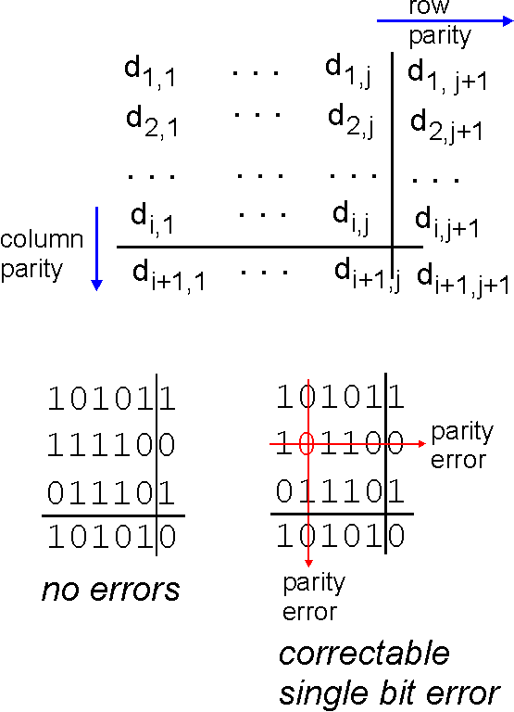
二维奇偶校验
基本思想：
将要传信息D（d比特）划分为i行j 列（i 个组，每组j位）；
对每行和每列分别计算奇偶值；
结果的i+j+1个奇偶比特构成了帧的差错检测比特。
Notes:
我们再来看一下二维的奇偶校验。
其基本思想是：
首先，将要传信息D（d比特）划分为i行j 列（i 个组，每组j位）；如图所示。
其次，对每行和每列分别计算奇偶值；
最后，结果的i+j+1个奇偶比特构成了帧的差错检测比特。

Slide 19
二维奇偶校验的例子
要发送的数据比特10101 11110 01110，
划分3组，每组5个比特。进行行、列偶校验
特点：
可以检测并纠正单个比特差错（数据或校验位中）。
能够检测(但不能纠正)分组中任意两个比特的差错。
行、列确定
Notes:
我们来看一下二维偶校验的例子。
假设要发送的数据是10101 11110 01110，共15比特，
我们首先将其按5比特一组划分为5列3行，然后进行偶校验，
第一行有3个1，因此第一行的校验位为1，
第二行有4个1，因此第二行的校验位为0，
第三行有3个1，因此第三行的校验位为1，
最终得到得到左边这个图。
假设在传输过程中，有一个比特错误，例如第二行第二列的1发生了翻转，变为了0，
在接收方进行检验时，会发现第二行的校验位不对，以及第二列的校验位不对，这样一交叉就会发现，第二行第二列的比特发生错误。
因此二维奇偶校验可以检测并纠正单个比特差错；能够检测分组中任意两个比特的差错。

Slide 20
Internet校验和方法（复习）
发送方：
将数据的每两个字节当作一个16位的整数，可分成若干整数；
将所有16 位的整数求和；
对得到的和逐位取反，作为检查和，放在报文段首部，一起发送。
接收方：
对接收到的信息 (包括检查和)按与发送方相同的方法求和。
全“1”：收到的数据无差错；
其中有“0”：收到的数据出现差错。
或者核对计算的检查和是否等于检查和字段的值。
Notes:
第二种差错检测方法是我们在第三章中学习过的检查和方法。
我们再来回顾下检查和方法。
在发送方：
首先，将数据的每两个字节当作一个16位的整数，可分成若干整数；
其次，将所有16 位的整数求和；
最后，对得到的和逐位取反，作为检查和，放在报文段首部，一起发送。
在接收方：对接收到的信息 (包括检查和项)按与发送方相同的方法求和。
如果结果为全“1”：则收到的数据无差错；
如果结果中有“0”：则收到的数据出现差错。

Slide 21
Internet校验和的特点
分组开销小：检查和位数比较少；
差错检测能力弱：
适用于运输层（差错检测用软件实现，检查和方法简单、快速）。
链路层的差错检测由适配器中专用的硬件实现，采用更强的CRC方法。
Notes:
检查和的特点是：
分组开销小：检查和位数比较少；
差错检测能力弱：
因此，检查和方法更适用于运输层（差错检测用软件实现，检查和方法简单、快速）。
而链路层的差错检测由适配器中专用的硬件实现，可以采用更强的循环冗余检测方法。

Slide 22
循环冗余检测
10111 → x⁴+x²+x+1
计算机网络中广泛采用
循环冗余检测CRC (cyclic redundancy check)编码：
即多项式编码，把要发送的比特串看作为系数是0或1的一个多项式，对比特串的操作看作为多项式运算。
基本思想：
设发送节点要把数据D（d 比特）发送给接收节点。
发送方和接收方先共同选定一个生成多项式 G（r+1比特），最高有效位 (最左边)是1。
Notes:
接着我们介绍一种以太网中实际采用的差错检测方法，称为循环冗余检测CRC。
CRC编码即多项式编码，把要发送的比特串看作为系数是0或1的一个多项式，对比特串的操作看作为多项式运算。
这里我们来看这样一个例子，10111这个比特序列，如果用多项式表示，每个比特作为多项式的系数，因此10111等价于x的4次方+x的2次方+x的1次方+1

Slide 23
循环冗余检测的基本思想
发送方：
计算出一个r位附加比特R，添加到D的后面产生DR（d+r 比特）
DR能被生成多项式G模2运算整除，一起发送。
接收方：
用生成多项式G去除接收到的DR（d+r比特）
余数非0：传输发生差错；
余数为0：传输正确，去掉尾部r位，得所需数据D。
D : 要发送的数据（d位）
R : CRC校验（r位）
DR（d+r位）
Notes:
接着我们来看一下循环冗余检测的基本思想。
在发送方：
首先，计算出一个r位附加比特R，将其添加到D的后面产生DR，这里有 d+r 比特。要求DR能被生成多项式G模2运算整除，
然后，将DR一起发送。
在接收方：
首先，用生成多项式G去除接收到的DR（d+r比特），如果余数非0：传输发生差错；如果余数为0：传输正确，去掉尾部r位，得所需数据D。

Slide 24
什么是模2运算
加法不进位，减法不借位，即操作数按位异或 (XOR)
例
1011 XOR 0101=1110 ； 1011-0101=1110
1001 XOR 1101=0100 ； 1001-1101=0100
乘法和除法与二进制运算类似，其中加法或减法没有进位或借位。
乘以2^{r}，即比特模式左移r 个位置。
D×2^{r} XOR R = D 00…00 XOR R
= DR (d+r 比特)
Notes:
其中用到了一个技术叫做模2运算。这里我们对其进行简单介绍。
首先，加法不进位，减法不借位，即操作数的按位异或 (XOR)。
我们来看例子，
1011和0101按模2运算进行加法运算，可得1110（相同为0，相异为1）
1011减去0101，可得1110（相同为0，相异为1）
在模2运算中，乘法和除法与二进制运算类似，
例如乘以2的r次方，相当于将比特序列左移r位。

Slide 25
计算R（CRC比特）
DR能被G模2运算整除：即
D×2^{r} XOR R = nG
等式两边都用R异或，得到
D×2^{r} = nG XOR R
即用G来除D×2^{r}，余数值刚好为R。
R的计算：将数据D后面添加r个0，除以给定的生成多项式G，所得余数即为R（r位）。
Notes:
那么我们看一下如何计算CRC码。
首先将数据D称为2的r次方，这里r表示CRC编码的位数，
然后将其除以给定的生成多项式G，
所得的余数为CRC编码。

Slide 26
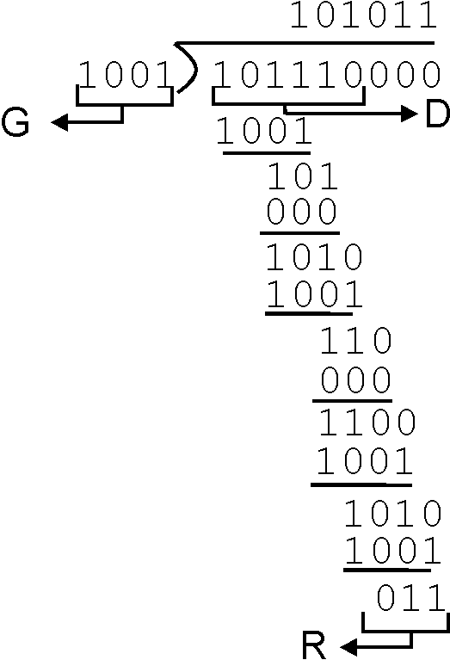
CRC编码的例子
r+1位
D后添加3个0
设 (数据) D = 101110,d = 6, G (生成多项式) = 1001, r = 3
实际传输的数据形式是： 101110 011
3位
Notes:
我们通过一个具体的例子来说明，CRC编码的计算过程。
假设数据D为101110，生成多项式G为1001，CRC编码为3比特，是生成多项式的位数减1.
这里用模2运输，计算CRC编码。
首先将D乘以2的3次方，即可得101110000；
然后将101110000除以生成多项式1001，最后可得余数为0011，因为CRC编码只取3比特，因此为011。
因此发送方最终发送的数据为101110011。

Slide 27
CRC练习
假设:
通信双方协商的生成多项式为:
G=X⁴+X²+X+1
发送方要发送的数据为:
D=11001100
问题:
CRC校验信息需要多少位?
发送方最终发送的数据是多少位?
发送方最终发送的数据内容是什么?
如果传输过程中出现一位错误能否检测?出现六位错误能否检测?
Notes:
CRC码为： 0101

Slide 28
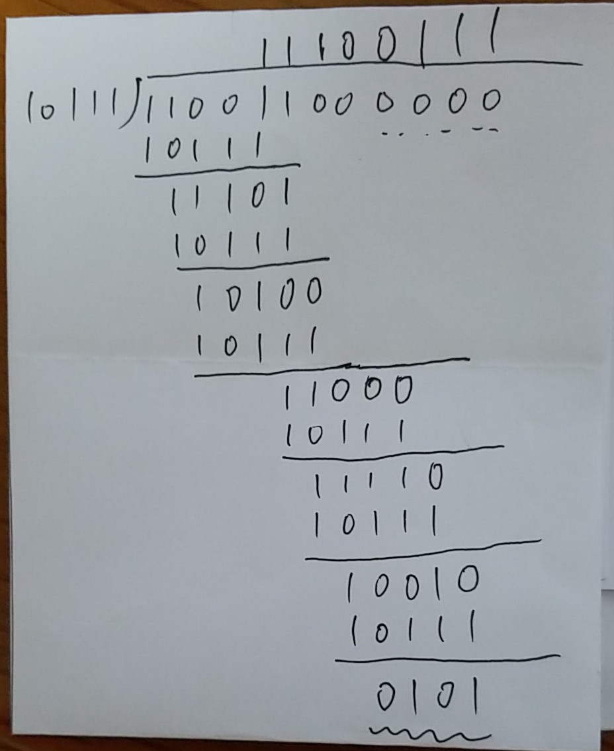
CRC练习
假设:
通信双方协商的生成多项式为:
G=X⁴+X²+X+1
发送方要发送的数据为:
D=11001100
问题答案:
CRC校验信息需要多少位?—— 4位
发送方最终发送的数据是多少位?—— 12位
发送方最终发送的数据内容是什么?——11001100 0101
如果传输过程中出现一位错误能否检测?出现六位错误能否检测?
—— 一位错误可检测到，六位错误一般情况下不可以（见教材P301）

Slide 29
循环冗余码CRC的特点
生成多项式G的选择：常见的有8、12、16和32 比特生成多项式G。
国际标准已经定义了8-、16-、32-位生成多项式G；8-位CRC用于ATM信元首部的保护；32-CRC用于大量链路层IEEE协议。其他检错方法不常用，故不作专门介绍
CRC8生成多项式: G(x)=x⁸+x⁵+x⁴+1
CRC16生成多项式: G(x)=x¹⁶+x¹²+x⁵+1
CRC32生成多项式: G(x)=x³²+x²⁶+x²³+x²²+x¹⁶+x¹¹+x¹⁰+x¹⁶+x⁸+x⁷+x⁵+x⁴+x²+x+1
CRC特点：
能检测小于 r+1 位的突发差错、任何奇数个差错。
Notes:
最后我们对CRC编码的特点进行讨论：
首先，生成多项式G的选择：有8、12、16和32比特生成多项式G。
其中8比特的CRC用于保护ATM信元首部；32比特的标准CRC-32用于链路级协议：
这是GCRC-32的生成多项式。
最后，我们说CRC的检查能力是非常强的，能检测小于 r+1 位的突发差错，以及任意奇数个差错。

Slide 30
差错检测方法比较
奇偶校验能力最弱，CRC校验能力最强。
奇偶校验通常用于简单的串口通信
Internet校验和通常用于网络层及其之上的层次，要求简单快速的软件实现方式
CRC通常应用于链路层，一般由适配器硬件实现

Slide 31
检错纠错的基本原理*
为了校错和纠错，我们在发送方对信息位进行编码，而在接收方进行解码，以还原信息。编码的原理是增加冗余信息检验位。
假设要传送的信息为m位，校验位为r位，则编码的总长度为m＋r位。所谓编码就是把m位信息码映射为n=m＋r位的编码。
m位信息仅有2^{m}种信息码，而m＋r位则有2^{m＋r}种编码。因此把m＋r位的编码分为两大类：有效码和无效码，有效码指与信息码有一 一映射关系的编码，所以有效码有2^{m}个。而其余的编码则称之为无效码，无效码共有2^{n}－2^{m}=2^{m＋r}－2^{m}=（2^{r}－1）2^{m}个。
发方进行编码就是把信息码映射为有效码。

Slide 32
检错纠错的基本原理*
由于信道有错，有效码在传送过程中有可能变成了无效码
当接收方收到信道传来的编码信息时，首先判断它是有效码还是无效码。
如果是有效码则通过逆映射关系，解码出原信息
如果是无效码，则认为出了错，这就是检验出错误
假设通过无效码能够分析出它是由哪一个有效码出错而来的，从而找出原信息码，这就称为纠错（编码）
如果信道出错使一个有效码变成另一个有效码，则收方检不出错。

Slide 33
海明编码*
我们把两个等长二进制数（或两个等长码）不相同对应位的位数称为距离。例如10000和00100的距离为2。
[定义] 海明距离(Hamming Distance)：
某种编码任意两个有效码间的最小距离称为该编码的海明距离。
结论1：可以检出d个错误的检错码，其海明距离至少为d＋1
结论2：可以纠出d个错误的纠错码，其海明距离至少为2d＋1
海明码：能够纠正一位错误的编码称为海明码。
d+1
2d+1
有效码i 有效码j
有效码i 有效码j

Slide 34
5.3 多路访问链路和协议

Slide 35

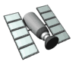

多路访问链路和协议
两种网络链路：
点对点链路：链路两端各一个节点。一个发送和一个接收。如点对点协议PPP。
广播链路： 多个节点连接到一个共享的广播信道。
广播：任何一个节点传输一帧时，信号在信道上广播，其他节点都可以收到一个拷贝。常用于局域网LAN中，如早期的以太网和无线局域网。
本节主要学习广播链路的信道共享技术。
shared wire (e.g.,
cabled Ethernet)
shared RF
(e.g., 802.11 WiFi)
shared RF
(satellite)
humans at a
cocktail party
(shared air, acoustical)
Notes:
首先我们来看什么叫做多路访问链路。
目前网络中的链路可分为两类：
一类是点对点链路：即链路两端各一个节点。一个发送和一个接收。如点对点协议PPP。
另一类是广播链路：即多个节点连接到一个共享的广播信道。这种共享广播信道是非常常见的，例如无线WiFi接入时，例如卫星通信时，又例如我们在公众场合说话都是属于共享信道。
这种共享信道的特点是：当一个人在说话时，其他人需要安静的听，如果有多个人同时说话，会导致收听的人听不清楚，这就是产生了干扰。
同理，在共享链路上，一个节点发送数据帧，这个数据帧是在共享链路上广播的，即任何一个节点传输一个数据帧时，信号在信道上广播，其他节点都可以收到一个拷贝。常用于局域网中，如早期的以太网和无线局域网。
本节主要学习广播链路的信道共享技术。

Slide 36
广播信道要解决问题
传统的广播电视：是单向的广播，一个固定的节点向许多接收节点发送。
计算机网络：广播信道上的节点都能够发送和接收。
好比许多人聚集在一起交谈（空气是广播媒体）。
解决“谁在什么时候获得说话权力”(向信道发送)。
多路访问问题：如何协调多个发送和接收节点对共享广播信道的访问。相关技术即是多路访问协议（也称多址访问协议）。
Notes:
首先我们来分析这种共享广播信道存在的问题。
在传统的广播电视中，数据的发送是单向的，一个固定节点向多个接收节点发送，因此不存在干扰问题。
在计算机网络中，广播信道中的每个节点都可能发送和接收数据帧，如果多个节点同时向共享信道发送数据，会导致信道中的信号相互干扰，使数据帧不能正确接收。
这就好比我们前面讲到的多个人同时说话，可能导致听不清楚你希望听到的话。
这就需要解决当前谁使用信道的问题，即谁有权利在当前向信道发送数据帧。
这就是本次讲座主要解决的多路访问问题，即如何协调多个发送和接收节点对共享广播信道的访问。相关技术被称为多路访问协议。

Slide 37
多路访问协议
目的：协调多个节点在共享广播信道上的传输。
避免多个节点同时使用信道，发生冲突（碰撞），产生互相干扰。
冲突（collide）：两个以上的节点同时传输帧，使接收方收不到正确的帧（所有冲突的帧都受损丢失）。
造成广播信道时间的浪费。
多路访问协议可用于许多不同的网络环境，如有线和无线局域网、卫星网等。
Notes:
多路访问协议的目的是协调多个节点在共享广播信道上的传输。避免多个节点同时使用信道，发生冲突（碰撞），产生互相干扰。
这里冲突的概念是指：两个以上的节点同时传输帧，使接收方收不到正确的帧。
冲突会造成广播信道时间的浪费。多路访问协议可用于许多不同的网络环境，如有线和无线局域网、卫星网等。

Slide 38
多路访问协议
理想的多址访问协议
速率为R bps的广播信道
1. 当一个节点有数据发送时，它能以R bps的速率发送.
2. 当有M个节点要发送数据，每个节点的平均发送速率为 R/M
3. 完全分散:
不需要主节点协调传输
不需要时钟、时隙同步
4. 简单

Slide 39
多路访问协议类型（三类）
信道划分协议
把信道划分为小“片” (时隙)
给节点分配专用的小“片”
随机访问协议
不划分信道，允许冲突
能从冲突中“恢复”
轮流协议
通过轮流访问信道避免冲突，要发送的节点越多轮流时间越长
Notes:
目前已有的多路访问协议有三种类型，分别是信道划分协议、随机访问协议和轮流协议。接下来我们将详细介绍这三类协议。

Slide 40
5.3.1 信道划分协议
主要有TDMA、FDMA、CDMA三种。
设信道支持 N 个节点，传输速率是 R b/s。
时分多路访问TDMA (time division multiple access)：
将时间划分为时间帧，每个时间帧再划分为N个时隙（长度保证发送一个分组），分别分配给N个节点。每个节点只在固定分配的时隙中传输。
例：6个站点的LAN, 时隙1、3、4 有分组, 时隙2、5、6 空闲
6-slot
frame
6-slot
frame
1
3
4
1
3
4
Notes:
首先介绍信道划分协议。目前主要的信道划分协议包括时分多路接入(TDMA)、频分多路接入(FDMA)、码分多路接入(CDMA)。这里我们主要给大家讲解前2种。
信道支持 N 个节点，传输速率是 R b/s
对于时分多路接入，其基本思想是将时间划分为时间帧，每个时间帧再划分为N个时隙（长度保证发送一个分组），分别分配给N个节点。每个节点只在固定分配的时隙中传输。
我们来看这里的例子：6个站点的局域网,我们将时间帧划分为6个时隙，每个时隙分配给1个站点，如果目前只有1、3、4号站点有数据要发送，则只有时隙1、3、4有分组要传输,
时隙2、5、6空闲。

Slide 41
5.3.1 信道划分协议
TDMA的特点
避免冲突、公平：每个节点专用速率R/N b/s。
节点速率有限：R/N b/s；
效率不高：节点必须等待它的传输时隙。
Notes:
我们来看一下TDMA的特点：
首先，它能避免冲突，将链路资源进行公平分配，每个节点专用速率R/N b/s。
其次，节点速率有限：R/N b/s，当其他节点没有数据要传输时，需要发送数据的节点也不能充分利用链路资源；
因此，TDMA的效率不高，节点必须等待它的传输时隙才能发送数据。

Slide 42
5.3.1 信道划分协议
频分多路访问FDMA (frequency division multiple access)：
将总信道带宽 R b/s划分为 N 个较小信道（频段，带宽为R/N），分别分配给 N 个节点。例： 6个站点的LAN, 频带1、3、4 有分组, 频带2、5、6 空闲
特点：
避免冲突、公平：N个节点公平划分带宽；
节点带宽有限、效率不高：节点带宽为R/N。
time
frequency bands
FDM cable
Notes:
第二种是频分多路接入技术，其基本思想是将总信道带宽 R b/s划分为 N 个较小信道（频段，带宽为R/N），分别分配给 N 个节点。
例如6个站点的局域网，将信道划分为6个频带，每个站点1个频带，如果只有1、3、4站点有数据要发送，那么只有频带1、3、4有分组要传输, 频带2、5、6 空闲。
因此FDMA的特点是：
首先，可以避免冲突，实现链路资源的公平分配；
其次，每个节点可以占用的带宽有限、效率不高：节点带宽为R/N

Slide 43
5.3.1 信道划分协议
码分多路访问CDMA (Code Division Multiple Access)：
每个节点分配一个唯一的编码
每个节点用它唯一的编码来对它发送的数据进行编码
允许多个节点“共存” ，信号可叠加，即可以同时传输数据而无冲突 (如果编码 是“正交化”的)

Slide 44
5.3.2 随机访问协议
基本思想：
发送节点以信道全部速率（R b/s）发送；
发生冲突时，冲突的每个节点分别等待一个随机时间，再重发，直到帧(分组)发送成功
节点间没有协调者
典型随机访问协议：
ALOHA协议(纯ALOHA，时隙ALOHA)
载波监听多路访问CSMA协议
带冲突检测的载波监听多路访问CSMA/CD
带冲突避免的载波监听多路访问CSMA/CA
Notes:
接着我们介绍目前广泛使用的随机访问协议。
随机访问协议的基本思想是：发送节点以信道全部速率（R b/s）发送；在发生冲突时，冲突的每个节点分别等待一个随机时间，再重发，直到帧(分组)发送成功。
目前典型随机访问协议有：ALOHA协议、载波监听多路访问协议CSMA、带冲突检测载波监听多路访问协议CSMA/CD。
我们将依次进行介绍。

Slide 45
ALOHA
ALOHA：夏威夷大学研制的一个无线电广播通信网（20世纪70年代初），采用星型拓扑结构，使地理上分散的用户通过无线电来使用中心主机。
中心主机通过下行信道向二级主机广播分组；
二级主机通过上行信道向中心主机发送分组（可能会冲突，无线电信道是一个公用信道）。
有两种形式：
纯ALOHA
时隙ALOHA
中心
Notes:
首先介绍ALOHA协议。
ALOHA是夏威夷大学研制的一个无线电广播通信网，采用星型拓扑结构，使地理上分散的用户通过无线电来使用中心主机。
中心主机通过下行信道向二级主机广播分组；
二级主机通过上行信道向中心主机发送分组（可能会冲突，无线电信道是一个公用信道）。如图所示。
ALOHA有两种形式：时隙ALOHA和纯ALOHA。我们将分别进行介绍。

Slide 46
纯 ALOHA
非时隙Aloha: 简单，不需同步
帧一到达，立即传输
如果与其他帧产生冲突，在该冲突帧传完之后：
以概率p立即重传该帧；
或等待一个帧的传输时间，再以概率p 传输该帧，或者以概率1-p 等待另一个帧的时间。
冲突概率:
在t₀发送的帧，和在 [t₀-1,t₀+1]
的发送的其它帧冲突
Notes:
首先介绍第一种纯Aloha多址访问协议。直观分析其冲突可能性！

Slide 47
纯Aloha效率
P(给定节点成功传送) = P(节点传送) X
P(没有其他节点在[t₀-1,t₀]内传送) X
P(没有其他节点在[t₀,t₀ +1]内传送)
= p . (1-p)^{N-1 .} (1-p)^{N-1}
= p . (1-p)^{2(N-1)}
^{… 选择p值，然后求N->无穷时的极限...}
^{= 1/(2e) = 0.18}
Notes:
数学理论上分析其信道成功发送（无冲突发送）的效率

Slide 48
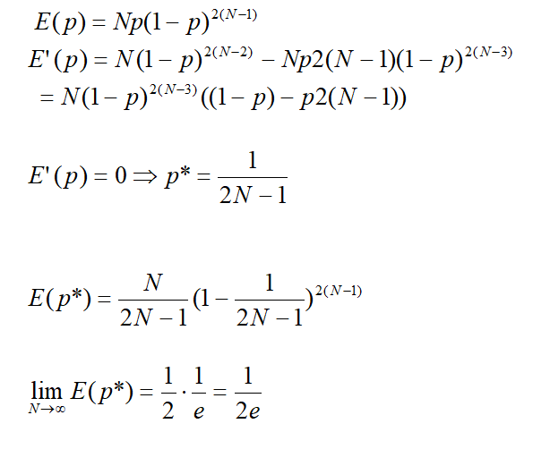
纯Aloha效率
推导过程：
（本章课后习题第9题）

Slide 49
时隙ALOHA
假设
所有帧大小相同
时间被划分为相同大小的时隙，一个时隙等于传送一帧的时间
节点只能在一个时隙的开始才能传送
节点需要同步
如果一个时隙有多个节点同时传送，所有节点都能检测到冲突
实现
当节点要发送新帧，它等到下一时隙开始时传送
没有冲突，节点可以在下一时隙发送新帧
如果有冲突，节点在随后的时隙以概率p重传该帧，直到成功为止。
Notes:
然后，介绍第二种时隙Aloha多址访问协议的原理。

Slide 50
时隙ALOHA
优点
单个活跃节点可以持续以满速率传送帧
具有高分散性: 只需节点的时隙同步
简单
缺点
冲突，浪费时隙
空闲时隙
节点只有在传输数据包时才能检测到冲突
Notes:
根据其原理，举例直观分析其冲突和成功发送的可能性！
再分析其优缺点！

Slide 51
时隙Aloha效率
效率 ：当有很多节点，每个节点有很多帧要发送时，成功时隙所占的百分比
为了得到N个活跃节点的最大效率，必须找出使表达式Np(1-p)^{N-1} 取最大值的p*
为了得到大量活跃节点的最大效率， 我们求N趋近无穷时Np*(1-p*)^{N-1} 极限值，计算可知最大效率为1/e =0 .37
假设有N个节点，每个节点在时隙以概率p发送
一个节点在一个时隙成功传送的概率 = p(1-p)^{N-1}
任一节点传送成功的概率 = Np(1-p)^{N-1}
最佳情况: 信道有 37%的有效传输
Notes:
数学理论上分析其信道成功发送的效率！

Slide 52
课后练习*
假设信道帧到达率服从泊松分布，试从单位时间内帧到达数和信道吞吐量的角度，推导纯Aloha协议及时隙Aloha协议的效率。

Slide 53
CSMA（载波侦听多路访问）
载波侦听：某个节点在发送之前，先监听信道。
信道忙：有其他节点正往信道发送帧，该节点随机等待（回退）一段时间，然后再侦听信道。
信道空：该节点开始传输整个数据帧。
人类类比: 自己说话之前，先听一下有没有其他人正在说话，不要打断他人说话!
CSMA 的特点：
发前监听，可减少冲突。
由于传播时延的存在，仍有可能出现冲突，并造成信道浪费。
Notes:
除了ALOHA协议，目前以太网中广泛使用的是载波侦听多路访问协议CSMA。
CSMA的基本思想是某个节点在发送之前，先监听信道。
信道忙：有其他节点正往信道发送帧，该节点随机等待（回退）一段时间，然后再侦听信道。
信道空：该节点开始传输整个数据帧。
这个思想来自于我们人类的习惯，即自己说话之前，先听一下有没有其他人正在说话，不要打断他人说话!
CSMA 的特点：发前监听，可减少冲突。由于传播时延的存在，仍有可能出现冲突，并造成信道浪费。

Slide 54
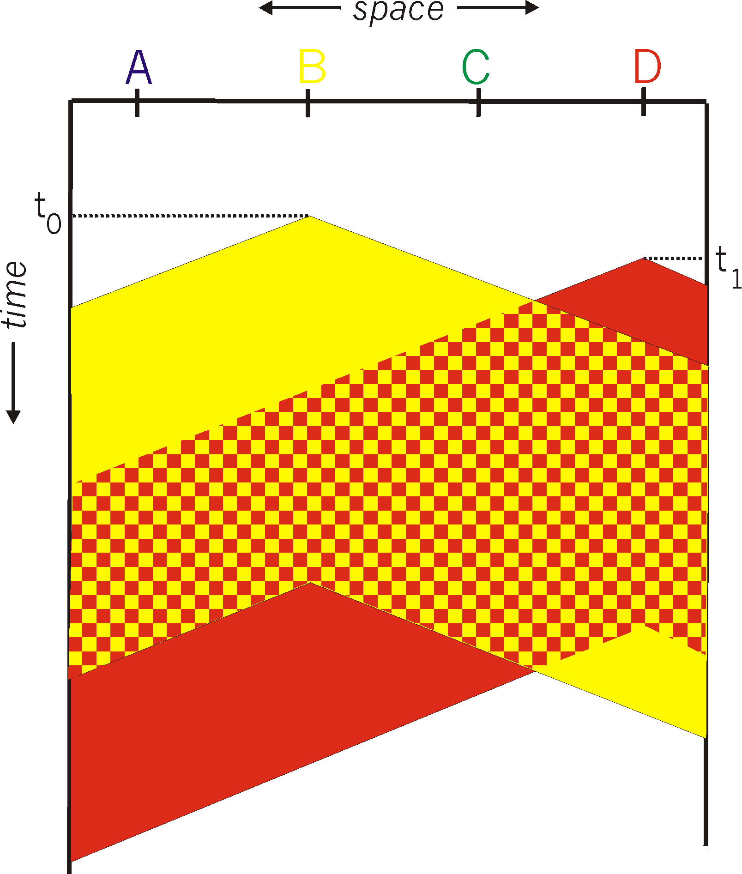
CSMA发送冲突的例子
节点的空间分布
一个广播总线连接4个节点(A、B、C、D)传输的时空图。
Notes:
我们来看一个CSMA发送冲突的图例。 这是一个广播总线连接4个节点(A、B、C、D)传输的时空图。

Slide 55
spatial layout of nodes
时间t₀：节点B侦听到信道空，开始传输帧，沿着媒体传播比特。
时间t₁（t₁> t₀）：节点D有帧要发送。B的传输信号未到D，D检测到信道空，开始传输。很快，B的传输开始在D节点干扰D的传输（冲突）
端到端信道传播时延：信号从一个节点到另一个节点所花费的传播时间。传播时延越长，节点不能侦听到另一个节点已经开始传输的可能性越大。
Notes:
在时间t₀：节点B侦听到信道空，开始传输帧，沿着媒体传播比特。
在时间t₁：节点D有帧要发送。B的传输信号未到达D，因此D检测到信道空，开始传输数据帧。很快，B的传输开始在D节点干扰D的传输（冲突）
我们可以看到传播时延越长，节点不能侦听到另一个节点已经开始传输的可能性越大。

Slide 56
带来问题：信道浪费
节点没有进行冲突检测，既使发生了冲突，节点仍继续传输它们的帧。但该帧已经被破坏、是无用的帧，信道传输时间被浪费。
注意：
距离与传播时延对碰撞概率的影响。
Notes:
在CSMA中，节点没有进行冲突检测，既使发生了冲突，节点仍继续传输它们的帧。但该帧已经被破坏、是无用的帧，信道传输时间被浪费。

Slide 57
带冲突检测的CSMA(CSMA/CD)
增加“载波侦听”和“冲突检测”两个规则。
基本原理： 传送前侦听
信道忙：延迟传送
信道闲：传送整个帧
发送同时进行冲突检测：一旦检测到冲突就立即停止传输， 尽快重发。
目的：缩短无效传送时间，提高信道的利用率。
Notes:
因此，进一步提出了带冲突检测的CSMA机制，即CSMA/CD。
该机制增加“载波侦听”和“冲突检测”两个规则。
基本原理是
传送前先侦听，信道忙：延迟传送；信道闲：传送整个帧。
在传输数据帧的同时进行冲突检测：一旦检测到冲突就立即停止传输，并尽快重发。
CSMA/CD的目的是缩短无效传送时间，提高信道的利用率。

Slide 58
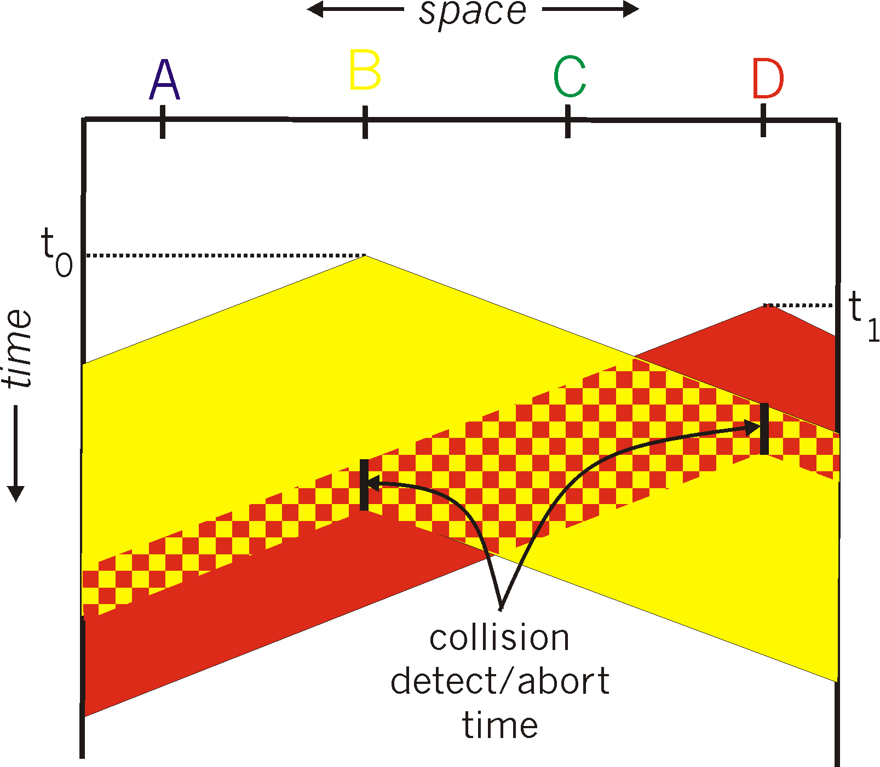
CSMA/CD的例子
两个节点B、D在检测到冲突之后很短的时间内都放弃传输。
以太网即采用CSMA/CD协议。
检测到冲突
放弃传输
Notes:
可以看到CSMA/CD中虽然也会发生碰撞，但是两个节点B、D在检测到冲突之后很短的时间内都放弃传输。
（备注）
黄色表示B节点的传播物理范围，红色表示D节点的物理传播范围
注意给学生讲解怎么看时空图，横轴表示四个节点在空间中的位置，纵轴表示时间
在时刻t0，节点B侦听到信道是空闲的，因为当前没有其他节点在传输，于是节点B开始传输
在t1时刻，由于B节点的电磁波还没有传播到D能检测的范围，因此D节点发现信道空闲，开始传输，这个时候就会产生相互干扰
D节点检测到干扰后，会立即放弃传输，B节点也会放弃

Slide 59
以太网CSMA/CD的运行机制
1. 适配器从网络层得到分组, 创建帧
2. 如果适配器侦听到信道空闲,开始传送帧。如果信道忙, 它会等到信道空闲才传送帧
3. 如果适配器传送整个帧时，都没有检测到其它传输, 则完成该帧的传送
4. 如果适配器在发送中检测到其它传送,就放弃传送，并发送一个拥塞信号
5. 放弃传送后，适配器进入指数回退阶段，即该帧经过n次冲突后，适配器在{0,1,2,…,2^{m}-1}中随机选取一个K值 ，其中m=min(n,10),然后等待K*512比特时间后,回到第2步
二进制指数回退算法
Notes:
我们说以太网也是采用CSMA/CD机制来访问共享信道。
其基本思想如下：
首先，适配器从网络层获得一个数据报，封装成帧，准备发送；
第二，如果适配器侦听到信道空闲，开始传输帧；如果检测到信道繁忙，将等待一段时间，直到侦听到信道空闲，开始传输帧；
第三，在传输过程中，适配器会同时监听是否有其他适配器的信号能量；
如果适配器在整个帧的传输过程中，没有监听到其他信号，则完成该帧的传输；如果监听到来自其他适配器的信号，则中止传输帧；
中止传输后，适配器会等待一个随机时间，重新执行步骤2

Slide 60
以太网CSMA/CD的运行机制讨论
拥塞信号
二进制指数回退算法
48比特，确保所有传送者知道冲突发生
目标：适配器依据当前负载情况重传，重负载时等待时间变长
第一次冲突： 在{0,1}中选k值；延迟Kx512比特时间传送
第二次冲突：在{0,1,2,3}中选k值…
10次以后，在 {0,1,2,3,4,…,1023}中选k值。
K是等概率选择
比特时间
对于10 Mbps Ethernet 为0.1微秒， 当K=1023，等待时间大约50毫秒
Notes:
以太网比较特别的是在检测到碰撞后，节点会随机回退一个时间再次重传数据帧，这个回退时间采用的是二进制指数回退法，
这里我们对二进制指数回退进行简单介绍。
假设一个数据帧经过了n次碰撞，则节点随机地从{0,1,2…. 2^n-1}中选择一个K值，等待时间是该网卡发送512bit时间的K倍。
假设目前只发生了1次碰撞，则从{0,1}中等概率选择一个值作为K的值，假设这里选择的是1，则等待时间为该网卡发送512bit时间，即100Mbps的网卡，发送512比特需要的时间为5.12微妙。
假设目前发生了3次碰撞，则从{0,1,2,3,4,5,6,7}中中等概率选择一个值作为K的值，假设这里选择的是5，则等待的时间为5*5.12微妙。

Slide 61
6.3.3 轮流协议
多路访问协议理想特性：
只有一个节点活动时，吞吐量R b/ s；
有M个节点活动时，吞吐量R/M b/ s。
ALOHA和CSMA协议有第一个特性，但没有第二个特性
1、轮询协议
2、令牌传递协议
Notes:
最后，我们介绍轮流协议。
轮流协议包括了轮询和令牌传递两种类型的协议。

Slide 62
轮流协议
轮询(polling):
主节点“邀请”从节点依次传送
问题:
轮询的开销
延时
单点故障(主节点)
data
poll
master
data
slaves
Notes:
第一种是轮询协议，
轮询协议要求首先从连入共享信道的节点中选择一个作为主节点，其余节点为从节点。
主节点以循环的方式轮询每个节点。例如主节点首先向节点1发送一个报文，告诉它（节点1）能够传输的帧的最多数量。如果节点1有数据要发送，则最多可发送允许的最多数据的数据；
然后主节点会继续询问节点2，节点3。
轮询的优点是消除了困扰随机接入的碰撞和空时隙问题，这使得轮询能取得更高的效率。
但是它也有缺点：
第一个缺点是轮询引入了额外的开销，poll报文；
第二个缺点是该协议引入了轮询时延，即通知一个节点“它可以传输”所需的时间。
第三个缺点是如果主节点有故障，整个信道都会变得不能工作。

Slide 63
轮流协议
令牌传递(token passing):
控制令牌顺序从一个节点传递到下一个节点。
问题:
令牌开销
延时
单点失效(token)
T
(nothing
to send)
T
data
Notes:
第二种轮流协议是令牌传递协议。
在这种协议中没有主节点，一个称为令牌的小的特殊帧在节点之间以某种固定的次序进行交换。
例如节点1可能总是把令牌发送给节点2，节点2可能总是把令牌发送给节点3，而节点4总是把令牌发送给节点1.
当一个节点收到令牌时，仅当它有一些数据帧要发送时，它才持有这个令牌，否则，它立即向下一个节点转发该令牌。
当一个节点收到令牌时，如果它确实有数据帧要传输，它发送最大数目的帧数，然后把令牌转发给下一个节点。
令牌传递是分布式的，有很高的效率。但是它也有一些问题：
例如一个节点的故障可能会使整个信道崩溃。

Slide 64
多路访问控制协议的总结
信道划分：时分，频分，码分
随机接入：
ALOHA, S-ALOHA, CSMA, CSMA/CD
载波侦听：在某些技术中容易实现(有线)，在有些技术中比较困难(无线)
CSMA/CD used in Ethernet
CSMA/CA used in 802.11
轮流
来自中心站的轮询
令牌传递
Notes:
最后我们对本次讲座介绍的多路访问控制协议进行简单总结。
包括：信道划分协议、随机接入协议，这里要求大家掌握ALOHA, S-ALOHA, CSMA, CSMA/CD的基本操作过程。大家需要记住的是以太网采用的是CSMA/CD协议。
无线以太网802.11中采用的协议是CSMA/CA，带有冲突避免的载波侦听多路访问协议。

Slide 65
5.4 交换局域网
Notes:
同学们，你们好！今天我将继续给大家讲解第5.4节，交换局域网，重点介绍其中的链路层寻址和ARP协议。

Slide 66
局域网概述
局域网：Local Area Network ( LAN )
多址访问协议广泛应用于局域网
基于随机访问的CSMA/CD广泛应用于局域网
基于令牌传递技术的令牌环和FDDI在局域网技术中变得次要或被淘汰
链路层技术的发展，使得局域网、城域网、广域网的概念变得越来越模糊和不重要

Slide 67
局域网概述
主要特点：网络为一个组织所拥有，且地理范围和站点数目均有限
局域网按拓扑结构进行分类：星形网、环形网、总线网、树形网和网状网

Slide 68
常见的网络拓扑结构
星型结构
辐射状连接
中央结点集中式通信控制
优点：结构简单，访问协议简单，单个节点的故障不会影响到整个网络。
缺点：对中央结点的可靠性要求很高，一有故障，全网瘫痪。
PC1
PC3
连接器
PC2
PC4

Slide 69
常见的网络拓扑结构
总线结构
所有的站点都连接在同一根传输线，即“总线”上
优点：结构简单，易于扩充
缺点：故障检测比较困难
PC1
PC2
PC3
PC4

Slide 70
常见的网络拓扑结构
环型结构
站与站点之间首尾相接，形成一个环，数据只能沿单方向传输
优点：这种结构适合于光纤介质。实时性较强
缺点：如果处理不当，站点的故障会引起全网故障
PC1
PC4
PC2
PC3

Slide 71
常见的网络拓扑结构
树型结构
它是从星型拓扑演变而来的，形状像一棵倒挂的树
特点：与星型拓扑大致相似。它与星型结构相比降低了通信线路成本，增加了网络复杂性
连接器
连接器
连接器
PC1
PC2
PC3
PC4

Slide 72
常见的网络拓扑结构
网状结构
网状网络的每一个站点都与其它站点一一直接互连
优点：连接方法主要是利用冗余的连接，实现站与站之间的高速传输和高容错性能，以提高网络的速度和可靠性
缺点：关系复杂，建网难，维护难
连接器
连接器
连接器
连接器
PC1
PC2
PC3
PC4

Slide 73
计算机与局域网的连接
计算机与局域网通过网络接口板进行连接，网络接口板又称通信适配器（Adapter）或网络接口卡NIC（Network Interface Card），通常我们称为“网卡”。
计算机
高
速
缓
存
网络接口卡（网卡）
至局域网
CPU
存储器
串行通信
I/O总线
并行通信

Slide 74
局域网体系结构
美国电气与电子工程师协会IEEE 802委员会制定的IEEE 802局域网标准已经得到了国际标准化组织ISO的采纳，成为计算机局域网的事实标准
IEEE 802局域网参考模型是针对局域网的网络体系结构特点而制定的，它遵循ISO/OSI参考模型的原则，解决物理层和数据链路层的功能以及与网络层的接口服务、网际互连的高层功能

Slide 75
局域网体系结构
IEEE802与OSI参考模型对应关系
应用层
表示层
会话层
传输层
网络层
数据链路层
物理层
服务访问点
（ ）
（ ）
（ ）
逻辑链路控制子层
介质访问控制子层
物理层
网卡驱动程序
网卡
OSI参考模型
IEEE802参考模型

Slide 76
局域网体系结构
IEEE802网络协议标准(部分)
IEEE802.1 体系结构及高层接口
IEEE802.2 逻辑链路控制LLC
IEEE802.3 CSMA/CD（带冲突检测的载波侦听多路复用）访问控制方法和物理层技术规范
IEEE802.4 令牌总线访问控制方法和物理技术规范
IEEE802.5 令牌环访问控制方法和物理层规范
IEEE802.6 城域网访问控制方法和物理层技术规范
IEEE 802.10 网络安全技术咨询组，定义了网络互操作的认证和加密方法。
IEEE 802.11 无线局域网（WLAN）的介质访问控制协议及物理层技术规范 (a,b,…,ae)
IEEE 802.15 无线个人网（Wireless Personal Area Networks，WPAN）技术规范，比如蓝牙

Slide 77
局域网体系结构
几个基础性IEEE802标准的关系
802.1
802.2
逻辑链路控制子层
802.3
802.4
802.5
802.6
介质访问控制子层
物理层

Slide 78
5.4.1 链路层寻址和ARP
每个节点有网络层地址和链路层地址。
网络层地址：节点在网络中分配的一个唯一地址（IP地址）。用于把分组送到目的IP网络。长度为32比特（IPv4）。
链路层地址：又叫做MAC地址或物理地址、局域网地址。
用于把数据帧从一个节点传送到另一个节点(同一网络中)。
MAC地址（LAN地址、物理地址）：
节点“网卡”本身所带的地址（唯一）。
MAC地址长度通常为6字节(48比特)，共2⁴⁸个。
6字节地址用16进制表示，每个字节表示为一对16进制数
网卡的MAC地址是永久的（生产时固化在其ROM里）
1A-2F-BB-76-09-AD
Notes:
首先介绍5.4.1节，链路层寻址和ARP协议。
网络中的每个节点都有网络层地址和链路层地址。
其中网络层地址是节点在网络中分配的唯一地址（IP地址），用于把分组转发到目的网络。长度为32比特（IPv4）。
链路层地址：又叫做MAC地址或物理地址、局域网地址，用于把数据帧从一个节点传送到另一个节点(同一网络中)。
我们说MAC地址是节点“网卡”本身所带的地址（具有唯一性）。
MAC地址长度通常为6字节(48比特)，共2⁴⁸个。
6字节地址用16进制表示，每个字节表示为一对16进制数
网卡的MAC地址是永久的（生产时固化在其ROM里）

Slide 79
局域网地址
局域网中每个网卡都有唯一的局域网地址
适配器（网卡）
1A-2F-BB-76-09-AD
LAN
(有线的
或无线的)
71-65-F7-2B-08-53
58-23-D7-FA-20-B0
0C-C4-11-6F-E3-98
Notes:
这是局域网地址的例子。我们说局域网中每个网卡都有唯一的局域网地址。
例如图中左边的主机的局域网地址是71-65-F7-2B-08-53。

Slide 80
MAC地址分配
由专门机构IEEE管理物理地址空间
负责分配六个字节中的前三个字节（高24位，地址块）
MAC 地址是平面结构
带有同一网卡的节点，在任何网络中都有同样的MAC地址。
IP地址具有层次结构
当节点移动到不同网络时，节点的IP地址发生改变。
字节
1 | 2 | 3 | 4 | 5 | 6
向IEEE购买
厂家自行分配
Notes:
我们说MAC地址的分配是由专门机构完成的。
IEEE负责分配六个字节中的前三个字节（高24位，地址块）
我们说MAC地址是平面结构，是指带有同一网卡的节点，在任何网络中都有同样的MAC地址。
而IP地址具有层次结构，是指当节点移动到不同网络时，节点的IP地址发生改变。

Slide 81
MAC地址识别
广播信道的局域网中，一个节点发送的帧，在信道上广播传输，其他节点都可能收到该帧。
大多数情况，一个节点只向某个特定的节点发送。
由“网卡”负责MAC地址的封装和识别。
发送适配器：将目的MAC地址封装到帧中，并发送。所有其他适配器都会收到这个帧。
接收适配器：检查帧的目的MAC地址是否与自己MAC地址相匹配：
匹配：接收该帧，取出数据报，并传递给上层。
不匹配：丢弃该帧。
广播帧：发送给所有节点的帧 全1地址：FF-FF-FF-FF-FF-FF
Notes:
接着我们介绍MAC地址的识别。
广播信道的局域网中，一个节点发送的帧，在信道上广播传输，其他节点都可能收到该帧。
大多数情况，一个节点只向某个特定的节点发送。
由“网卡”负责MAC地址的封装和识别。
发送适配器：将目的MAC地址封装到帧中，并发送。所有其他适配器都会收到这个帧。
接收适配器：检查帧的目的MAC地址是否与自己MAC地址相匹配：
如果匹配：接收该帧，取出数据报，并传递给上层。
如果不匹配：丢弃该帧。
这里介绍一个特殊的广播帧：它是发送给所有节点的帧，因此它的目的MAC地址需要用广播地址，广播地址就是全1地址：FF-FF-FF-FF-FF-FF

Slide 82
回顾1：节点的3种不同地址表示
应用层的主机名、网络层的IP地址和链路层的MAC地址
实际在链路上传输时，根据MAC地址，确定相应的节点
237.196.7.78
1A-2F-BB-76-09-AD
237.196.7.23
237.196.7.14
LAN
71-65-F7-2B-08-53
58-23-D7-FA-20-B0
0C-C4-11-6F-E3-98
237.196.7.88
Notes:
刚刚我们讲到在单条链路上，数据帧的接收是根据目的MAC地址。
这里我们简单回顾下，一个节点的三种不同的地址表示。
第一种表示是：应用层的主机名，例如域名；
第二种表示是：网络层的IP地址，用于在网络层寻址，即路由器根据目的IP地址来进行转发；主机也根据目的IP地址是否是本机地址来判断是否接收。
第三章表示是：链路层的MAC地址，用于在链路层寻址，即实际链路传输时，每个主机网卡根据目的MAC地址是否是本机的MAC地址来判断是否接收。
在本页的例子中，标出了每个主机的IP地址和每个网卡的MAC地址。

Slide 83
回顾2：地址之间的转换
通信时，需要进行地址转换：
主机名 → IP地址 → MAC地址
DNS域名系统：将主机名解析到IP地址。
DNS为在因特网中任何地方的主机解析主机名。
ARP地址解析协议：将IP地址解析到MAC地址。
ARP只为在同一个LAN上的节点解析IP地址。
Notes:
那么，我们说实际的数据帧发送，需要目的主机的IP地址和MAC地址，这就需要提供地址之间的转化服务。
例如已知主机名，怎么查找该主机名对应的IP地址呢？这就需要用到DNS域名解析服务；
那么如果已知目的主机的IP地址，怎么查找它在同一个局域网中的MAC地址呢？这就需要用到ARP协议。
我们说ARP协议的主要作用是将IP地址解析为其对应的MAC地址。
需要说明的是ARP协议只为在同一个局域网内部的节点进行IP地址解析。

Slide 84


ARP: 地址解析协议
问题: 如何根据一个主机的IP地址，查找其MAC地址
ARP表: 局域网上的每个节点(主机、路由器)都有这个表
为某些局域网节点进行IP/MAC地址映射：
< IP address; MAC address; TTL>
TTL (存活时间): 地址映射将被删除的时间（通常为20分钟）
137.196.7.78
1A-2F-BB-76-09-AD
137.196.7.23
137.196.7.14
LAN
71-65-F7-2B-08-53
58-23-D7-FA-20-B0
0C-C4-11-6F-E3-98
137.196.7.88
Notes:
下面我们来看一下ARP协议是如何帮助进行IP地址解析的。
我们说局域网上的每个节点都会维护一个ARP表，这个表中会记录节点当前所知的IP地址到MAC地址的映射信息。
< IP address; MAC address; TTL>
这里的TTL是指的这个表项的存活时间，通常20分钟以后，这个表项就会被删除。

Slide 85
ARP: 两个主机位于同一个局域网
主机A希望发送数据报给主机B
B的MAC地址不在A的ARP映射表中
主机A 广播 ARP查询分组, 其中包含B的IP地址
目的MAC地址 = FF-FF-FF-FF-FF-FF
局域网中所有节点收到ARP查询分组
主机B收到ARP查询分组，返回B的MAC地址给主机A
包含有B的MAC地址的帧发送给主机A(单播)
主机A在它的ARP表中缓存 IP-to-MAC 地址对，直到信息
软状态：信息超时会被删除，除非有新的更新消息
ARP是即插即用的:
节点创建ARP表不需要网络管理员的干预
Notes:
假设同一个局域网中主机A希望发送数据报给主机B，
主机A首先查找自己维护的ARP表，看是否存在B的MAC地址，假设B的MAC地址不在A的ARP映射表中。
则主机A首先广播ARP查询分组,其中包含B的IP地址，查询分组是个广播帧，即目的MAC地址是FF-FF-FF-FF-FF-FF。
因此局域网中所有节点收到ARP查询分组，其余主机发现查询的不是本机的MAC地址，因此不进行回应。
只有主机B收到ARP查询分组后，返回B的MAC地址给主机A，包含有B的MAC地址的帧发送给主机A(单播)。
于是，主机A在自己的ARP表中缓存B主机的IP地址和MAC地址。
这里需要说明的是，ARP是即插即用的，即局域网中动态的增加或减少主机，不需要管理员进行额外的手工干预。

Slide 86
发送数据报到子网以外
示例: 主机A经路由器R发送数据报给主机B
集中在寻址上——IP层(数据报)和MAC层(数据帧)
假设主机A知道主机B的IP地址
假设主机A知道第一跳路由器R的IP地址(通过DHCP协议)
假设主机A知道路由器R的MAC地址(通过ARP协议)
A
B
R
111.111.111.111
222.222.222.222
74-29-9C-E8-FF-55
49-BD-D2-C7-56-2A
222.222.222.220
1A-23-F9-CD-06-9B
111.111.111.112
111.111.111.110
222.222.222.221
CC-49-DE-D0-AB-7D
E6-E9-00-17-BB-4B
88-B2-2F-54-1A-0F
Notes:
刚才我们讲的是发送和接收主机位于同一个局域网内，更常见的情况是主机A需要发送数据报给其他局域网的主机B，那么这个时候数据帧的转发情况是怎么样的呢？
我们来看这样的一个例子。
主机A经路由器R发送数据报给主机B
假设主机A知道主机B的IP地址
假设主机A知道第一跳路由器R的IP地址(通过DHCP协议)
假设主机A知道路由器R的MAC地址(通过ARP协议)

Slide 87
发送数据报到子网以外
主机A构建IP数据报，源地址是A的IP地址，目的地址是B的IP地址
主机A构建链路层数据帧，目的MAC地址是路由器左边端口的MAC地址
MAC src: 74-29-9C-E8-FF-55
MAC dest: E6-E9-00-17-BB-4B
IP
Eth
Phy
IP src: 111.111.111.111
IP dest: 222.222.222.222
A
B
R
111.111.111.111
222.222.222.222
74-29-9C-E8-FF-55
49-BD-D2-C7-56-2A
222.222.222.220
1A-23-F9-CD-06-9B
111.111.111.112
111.111.111.110
222.222.222.221
CC-49-DE-D0-AB-7D
E6-E9-00-17-BB-4B
88-B2-2F-54-1A-0F
Notes:
首先主机A构建IP数据报，数据报的源IP地址是自己的111.111.111.111，目的IP地址是主机B的IP地址222.222.222.222。
那么该数据报封装成数据帧的源MAC地址是自己的MAC地址，74-29-9C-E8-FF-55，目的MAC地址是谁的呢？是B主机的MAC地址，还是路由器左边端口的MAC地址呢？
我们首先分析这个数据帧的发送路径。我们说当主机A判断该数据报的接收主机与自己不在同一个局域网时，它会首先将数据报发送到自己的第一跳路由器，即这里的路由器R，
因此该数据帧的目的MAC地址应该是R的左边端口的MAC地址，E6-E9-00-17-BB-4B。

Slide 88
发送数据报到子网以外
数据帧从主机A发送到路由器R
路由器R收到数据帧，抽取出数据报递交到IP层
MAC src: 74-29-9C-E8-FF-55
MAC dest: E6-E9-00-17-BB-4B
IP src: 111.111.111.111
IP dest: 222.222.222.222
IP
Eth
Phy
IP src: 111.111.111.111
IP dest: 222.222.222.222
IP
Eth
Phy
A
B
R
111.111.111.111
222.222.222.222
74-29-9C-E8-FF-55
49-BD-D2-C7-56-2A
222.222.222.220
1A-23-F9-CD-06-9B
111.111.111.112
111.111.111.110
222.222.222.221
CC-49-DE-D0-AB-7D
E6-E9-00-17-BB-4B
88-B2-2F-54-1A-0F
Notes:
该数据帧到达路由器R后，路由器R接收数据帧，然后抽取出数据报递交给网络层，网络层根据目的IP地址，判断该数据报要往右边的端口转发，且接收主机B与自己右边端口属于同一个局域网。

Slide 89
发送数据报到子网以外
路由器R转发数据报，源地址为A的IP地址，目的地址为B的IP地址
路由器R将该数据报封装成链路层帧，目的MAC地址为主机B的MAC地址
MAC src: 1A-23-F9-CD-06-9B
MAC dest: 49-BD-D2-C7-56-2A
IP
Eth
Phy
IP
Eth
Phy
IP src: 111.111.111.111
IP dest: 222.222.222.222
A
B
R
111.111.111.111
222.222.222.222
74-29-9C-E8-FF-55
49-BD-D2-C7-56-2A
222.222.222.220
1A-23-F9-CD-06-9B
111.111.111.112
111.111.111.110
222.222.222.221
CC-49-DE-D0-AB-7D
E6-E9-00-17-BB-4B
88-B2-2F-54-1A-0F
Notes:
因此向右边端口输出数据帧时，数据帧的源MAC地址是路由器右边端口的MAC地址1A-23-F9-CD-06-9B，
数据帧的目的MAC地址是主机B的MAC地址49-BD-D2-C7-56-2A。

Slide 90
发送数据报到子网以外
路由器R转发数据报，源地址为A的IP地址，目的地址为B的IP地址
路由器R将该数据报封装成链路层帧，目的MAC地址为主机B的MAC地址
MAC src: 1A-23-F9-CD-06-9B
MAC dest: 49-BD-D2-C7-56-2A
IP
Eth
Phy
IP
Eth
Phy
IP src: 111.111.111.111
IP dest: 222.222.222.222
A
B
R
111.111.111.111
222.222.222.222
74-29-9C-E8-FF-55
49-BD-D2-C7-56-2A
222.222.222.220
1A-23-F9-CD-06-9B
111.111.111.112
111.111.111.110
222.222.222.221
CC-49-DE-D0-AB-7D
E6-E9-00-17-BB-4B
88-B2-2F-54-1A-0F

Slide 91
发送数据报到子网以外
路由器R转发数据报，源地址为A的IP地址，目的地址为B的IP地址
路由器R将该数据报封装成链路层帧，目的MAC地址为主机B的MAC地址
MAC src: 1A-23-F9-CD-06-9B
MAC dest: 49-BD-D2-C7-56-2A
IP src: 111.111.111.111
IP dest: 222.222.222.222
IP
Eth
Phy
A
B
R
111.111.111.111
222.222.222.222
74-29-9C-E8-FF-55
49-BD-D2-C7-56-2A
222.222.222.220
1A-23-F9-CD-06-9B
111.111.111.112
111.111.111.110
222.222.222.221
CC-49-DE-D0-AB-7D
E6-E9-00-17-BB-4B
88-B2-2F-54-1A-0F
Notes:
这里需要强调的是，在整个传输过程中，数据报的源IP地址和目的IP地址是不会发生改变的，改变的只是数据帧的源和目的MAC地址。

Slide 92
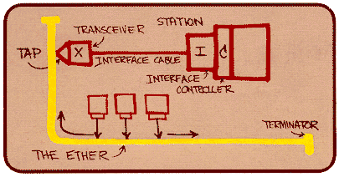
5.4.2 以太网(Ethernet)
到目前为止，以太网是最为著名的有线局域网技术
以太网成功的原因：
是第一个广泛使用的局域网技术；
简单、便宜；
版本不断更新，数据速率更高、成本更低。
Metcalfe’s Ethernet sketch
Notes:
首先我们介绍以太网的一些背景知识。
以太网是目前为止，最为成功的一种有线局域网技术。
以太网成功的原因，主要包括如下三点：
首先，它是第一个广泛使用的局域网技术；
其次，以太网非常简单，而且相关设备也很便宜；
最后，以太网的版本不断更新，数据传输速率更高、成本更低。
这是当年以太网设计者画的草图。

Slide 93
以太网
以太网是70年代由Digital Equipment 、Intel和Xerox三家公司开发的局域网组网规范，并于80年代初首次出版，称为DIX1.0。1982年修改后的版本为DIX2.0。不久这三家公司公布了与IEEE802.3一致的以太网规范。Ethernet和IEEE802.3虽然有很多规定不同，但术语Ethernet通常认为与802.3是兼容的。IEEE将802.3标准提交国际标准化组织(ISO)第一联合技术委员会(JTC1),再次经过修订变成了国际标准ISO802.3。
最初的以太网是采用同轴电缆来连接各个设备的，如今则广泛使用双绞线、光纤等
如今的无线局域网wifi也使用了若干以太网的技术和规范

Slide 94

以太网的物理拓扑结构
总线(bus): 一直流行到90年代中期
所有节点都属于相同的冲突域
星形(star):目前流行
中心是交换机
每个端口运行一个独立的以太网协议(节点相互之间不发生碰撞)
switch
star
bus: coaxial cable
Notes:
接着我们介绍以太网常见的两种物理拓扑结构，
总线型：一直流行到90年代中期，所有节点都属于相同的冲突域
星形：目前仍然非常流行，星形结构的中心是交换机，每个端口运行一个独立的以太网协议，节点相互之间发送数据帧不发生碰撞，每个端口对应的网段是一个独立的碰撞域。

Slide 95
以太网物理层标准
以太网的物理层标准（与传输介质相对应）：
10BASE-T
10BASE2
10BASE5
100BASE-T
1000BASE-T
1000BASE-LX
1000BASE-SX等
Notes:
1000Base-LX 使用长波长激光（1310nm）越过多模式和单模式光纤，1000Base-SX 使用短波长激光越过多模式光纤。多模式光纤的最大距离是 550m。

Slide 96
以太网技术:10Base-T 和 100-BaseT
10/100 Mbps速率；后者被称为 “快速ethernet”
T 表示双绞线
各节点都连接到集线器上 “星型拓扑结构”；在节点和适配器间最大距离为100米
twisted pair
Hub或者交换机

Slide 97
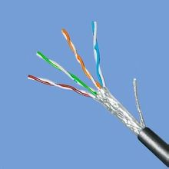
以太网技术:10-BaseT 和 100-BaseT
双绞线（Twisted Pair）是由两条相互绝缘的导线按照一定的规格互相缠绕（一般以逆时针缠绕）在一起而制成的一种通用配线，属于信息通信网络传输介质。双绞线过去主要是用来传输模拟信号的，但现在同样适用于数字信号的传输。
分类：
1类线(CAT1)~7类线(CAT7)，目前常用的是5类和超五类
按是否有屏蔽层，分为屏蔽线和非屏蔽线

Slide 98
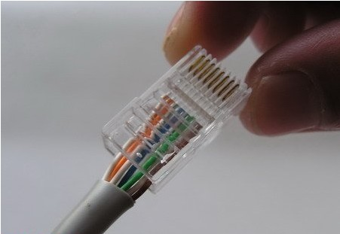
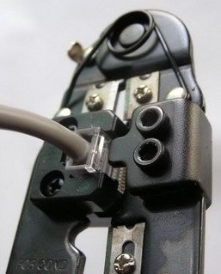
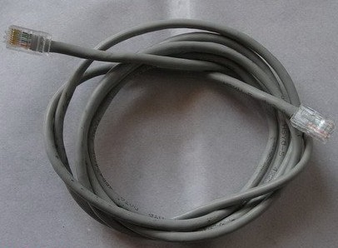
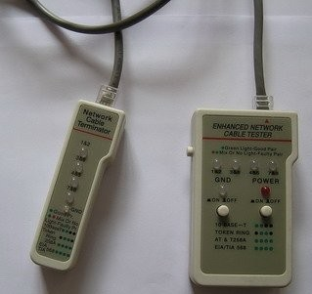
以太网技术:10Base-T 和 100Base-T
双绞线的两头需要按一定顺序把各根线排好，然后接入水晶头中方可使用
国际上常用的制作双绞线的标准包括EIA/TIA 568A和EIA/TIA 568B两种

Slide 99
以太网技术:1000Base系列
1000BASE系列有四种传输介质标准：
1000BASE-T
使用非屏蔽双绞线作为传输介质提供1000M的传输速度
1000BASE-LX
使用单模光纤
1000BASE-SX
使用多模光纤
1000BASE-CX
使用平衡、屏蔽铜缆，它可以用于机房的互连

Slide 100
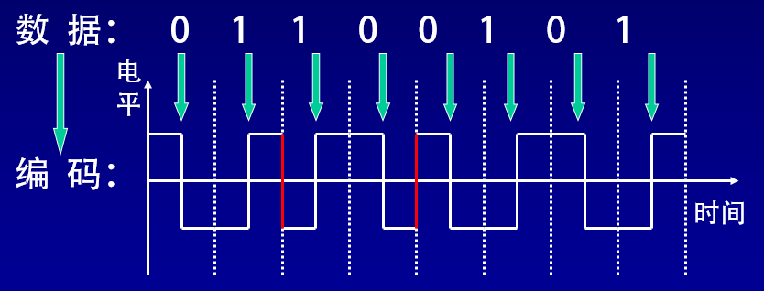
以太网物理层标准
曼彻斯特编码（10BASE－T物理层编码）*
Notes:
差分曼彻斯特编码信号的编码原则是: 在信号位中间总是将信号反相; 在信号位开始时不改变信号极性,表示逻辑"1"; 在信号位开始时改变信号极性,表示逻辑0.
在不同的书籍中，曼彻斯特编码中，电平跳动表示的值不同.事实上存在两种相反的数据表示约定。 第一种是由G. E. Thomas, Andrew S. Tanenbaum等人在1949年提出的，它规定0是由低-高的电平跳变表示，1是高-低的电平跳变。 第二种约定则是在IEEE 802.4(令牌总线)和低速版的IEEE 802.3 (以太网)中规定, 按照这样的说法, 低-高电平跳变表示1, 高-低的电平跳变表示0。 由于有以上两种不同的表示方法,所以有些地方会出现歧异。当然,这可以在差分曼彻斯特编码(Differential Manchester encoding)方式中克服.

Slide 101
以太网物理层标准
曼彻斯特编码机制 *
利用一个时钟周期中间位置的电平跳变来表示“0”和“1”。
中间跳变是由低电平跳变到高电平表示“1”
中间跳变是由高电平跳变到低电平表示“0”
注：在时钟周期边界处可以任意跳变而不影响编码含义。
另有一种称为“标准曼彻斯特编码”的机制，跳变方法和上面刚好相反
Notes:
差分曼彻斯特编码信号的编码原则是: 在信号位中间总是将信号反相; 在信号位开始时不改变信号极性,表示逻辑"1"; 在信号位开始时改变信号极性,表示逻辑0.
在不同的书籍中，曼彻斯特编码中，电平跳动表示的值不同.事实上存在两种相反的数据表示约定。 第一种是由G. E. Thomas, Andrew S. Tanenbaum等人在1949年提出的，它规定0是由低-高的电平跳变表示，1是高-低的电平跳变。 第二种约定则是在IEEE 802.4(令牌总线)和低速版的IEEE 802.3 (以太网)中规定, 按照这样的说法, 低-高电平跳变表示1, 高-低的电平跳变表示0。 由于有以上两种不同的表示方法,所以有些地方会出现歧异。当然,这可以在差分曼彻斯特编码(Differential Manchester encoding)方式中克服.

Slide 102
以太网物理层标准
差分曼彻斯特编码机制 *
在信号位开始时不改变信号极性，表示1;
在信号位开始时改变信号极性，表示0;
每个信号位中间都要跳变；
在第一个信号时：
如果中间位电平从低到高，则表示0
如果中间位电平从高到低，则表示1
Notes:
差分曼彻斯特编码信号的编码原则是: 在信号位中间总是将信号反相; 在信号位开始时不改变信号极性,表示逻辑"1"; 在信号位开始时改变信号极性,表示逻辑0.
在不同的书籍中，曼彻斯特编码中，电平跳动表示的值不同.事实上存在两种相反的数据表示约定。 第一种是由G. E. Thomas, Andrew S. Tanenbaum等人在1949年提出的，它规定0是由低-高的电平跳变表示，1是高-低的电平跳变。 第二种约定则是在IEEE 802.4(令牌总线)和低速版的IEEE 802.3 (以太网)中规定, 按照这样的说法, 低-高电平跳变表示1, 高-低的电平跳变表示0。 由于有以上两种不同的表示方法,所以有些地方会出现歧异。当然,这可以在差分曼彻斯特编码(Differential Manchester encoding)方式中克服.

Slide 103
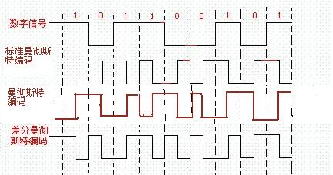
以太网物理层标准
各种曼彻斯特编码机制示意图 *
Notes:
差分曼彻斯特编码信号的编码原则是: 在信号位中间总是将信号反相; 在信号位开始时不改变信号极性,表示逻辑"1"; 在信号位开始时改变信号极性,表示逻辑0.
在不同的书籍中，曼彻斯特编码中，电平跳动表示的值不同.事实上存在两种相反的数据表示约定。 第一种是由G. E. Thomas, Andrew S. Tanenbaum等人在1949年提出的，它规定0是由低-高的电平跳变表示，1是高-低的电平跳变。 第二种约定则是在IEEE 802.4(令牌总线)和低速版的IEEE 802.3 (以太网)中规定, 按照这样的说法, 低-高电平跳变表示1, 高-低的电平跳变表示0。 由于有以上两种不同的表示方法,所以有些地方会出现歧异。当然,这可以在差分曼彻斯特编码(Differential Manchester encoding)方式中克服.

Slide 104
以太网链路层控制技术
媒体访问控制（MAC）子层
帧同步、帧定界
MAC子层主要功能
数据封装
地址确定
错误检测机制
媒体访问管理
媒体分配（避免冲突）
冲突解决（冲突处理）

Slide 105
以太网的帧结构
CRC检测范围
字节： 8 6 6 2 46～1500 4
前同步码 | 目的地址 | 源地址 | 类型 | 数据 | CRC
10101010 | 10101010 | 10101010 | 10101010 | 10101010 | 10101010 | 10101010 | 10101011
用于帧同步
帧开始定界符，1字节
发送方：发送适配器将IP数据报封装成以太网帧，并传递到物理层。
接收方：接收适配器从物理层收到该帧，取出IP数据报，并传递给网络层。
Notes:
接着，我们再介绍以太网的帧结构，如图所示，包括了前同步码、目的MAC地址、源MAC地址、类型、数据和CRC校验码。
注意这里CRC检验的数据只包含目的MAC地址、源MAC地址、类型、数据四部分。
首先发送方的发送适配器将IP数据报封装成以太网帧，并传递到物理层。
接收方的接收适配器从物理层收到该数据帧，抽取出IP数据报，并传递给网络层。
Ref : https://blog.csdn.net/eliot_shao/article/details/123473548

Slide 106
前同步码(8 字节)
前7字节是“10101010”，最后一个字节是“10101011”。
使接收方和发送方的时钟同步，接收方一旦收到连续的8字节前同步码，可确定有帧传过来。
前同步码是“无效信号”，接收方收到后删除，不向上层传。
CRC的校验范围不包括前同步码。
前同步码 | 目的地址 | 源地址 | 类型 | 数据 | CRC
Notes:
前同步码有8个字节，其中前7字节是“10101010”，最后一个字节是“10101011”。
前同步码的作用是使接收方和发送方的时钟同步，接收方一旦收到连续的8字节前同步码，可确定有帧传过来。
注意：前同步码是“无效信号”，接收方收到后删除，不向上层传。CRC的校验范围不包括前同步码。

Slide 107
源、目的MAC地址(各6字节)
例，同一以太网LAN中两台主机通信。
主机A向主机B发送一个IP数据报。
主机A适配器的MAC地址：XX-XX-XX-XX-XX-XX
主机B适配器的MAC地址：YY-YY-YY-YY-YY-YY
适配器B只接收目的地址与其MAC地址匹配或广播地址的帧，并将数据字段的内容传递给网络层。否则，丢弃该帧。
前同步码 | 目的地址 | 源地址 | 类型 | 数据 | CRC
Notes:
然后是各6个字节的源、目的MAC地址。
如果主机A向主机B发送一个IP数据报，主机B只接收目的MAC地址与自己MAC地址匹配的数据帧或广播地址的数据帧，并将数据字段的内容传递给网络层。否则，丢弃该帧。

Slide 108
类型字段(2 字节)
以太网可以“多路复用”（支持）多种网络层协议。通过“类型”字段区分。
发送方填入网络层协议“类型”编号；
接收适配器根据“类型”字段，将数据字段传递给相应的网络层协议。
前同步码 | 目的地址 | 源地址 | 类型 | 数据 | CRC
Notes:
帧结构中类型字段主要是支持以太网中的多种网络层协议的复用的，绝大多数这里的类型是指IP协议。

Slide 109
数据字段(46～1500 字节)
携带网络层传来的IP数据报
以太网的最大传输单元MTU是1500字节：
若IP数据报超过1500字节，必须将该数据报分段。
最小长度是46字节：
如果IP数据报小于46字节，必须填充为46字节。接收方网络层去除填充内容。
前同步码 | 目的地址 | 源地址 | 类型 | 数据 | CRC
Notes:
然后是数据字段，以太网的最大传输单元MTU是1500字节，最小长度是46字节。

Slide 110
循环冗余检测CRC(4字节)
检测数据帧中是否出现比特差错（翻转）。
发送主机计算CRC：范围包括目的地址、源地址、类型、数据字段的比特，结果放入帧CRC字段。
接收主机进行CRC校验：接收主机对收到的帧进行同样计算，并校验结果是否和CRC字段的内容相等。若计算结果不等于CRC字段的值(CRC校验失败)，该帧有差错。
前同步码 | 目的地址 | 源地址 | 类型 | 数据 | CRC
Notes:
帧结构的尾部是CRC循环冗余校验码。它主要是用于帮助接收主机检测数据帧中是否出现比特差错。

Slide 111
以太网: 不可靠的无连接服务
以太网向网络层提供的服务。
无连接服务：通信时，发送方适配器不需要先和接收方适配器“握手”。
不可靠的服务：接收到的帧可能包含比特差错。
收到正确帧，不发确认帧；
收到出错帧，丢弃该帧，不发否定帧。
发送适配器不会重发出错帧。
丢弃数据的恢复是通过终端传输层的可靠数据传输机制来实现的
以太网的MAC协议：使用无时隙的CSMA/CD协议（二进制指数回退）
——见前述5.3.2节
Notes:
最后，需要说明的是以太网向网络层提供的是不可靠的无连接服务。
这里的无连接服务是指通信时，发送方适配器不需要先和接收方适配器“握手”。
这里的不可靠的服务是指接收到的数据帧可能包含比特差错。
在以太网中，收到正确帧，不发确认帧通知；收到出错帧，直接丢弃该帧，不发否定帧通知。
发送适配器不会重发出错帧。丢弃数据的恢复是通过终端传输层的可靠数据传输机制来实现的
最后，以太网的MAC协议采用的是带二进制指数回退的CSMA/CD协议

Slide 112
5.4.3 链路层交换机
Notes:
同学们，你们好！今天我将继续给大家讲解第5.4.3节，链路层交换机。

Slide 113
链路层交换机
链路层设备
存储转发数据帧
检查达到的数据帧的MAC地址，有选择的转发数据帧到一个或多个输出链路，当数据帧被转发到一个共享网段时，使用CSMA/CD来访问共享链路
透明
主机不关心是否存在交换机
即插即用和自学习
交换机不需要手工配置
交换机
1
2
3
集线器
集线器
集线器
A
I
D
F
B
C
G
H
E
Notes:
本次课将详细讲解链路层交换机的工作原理。
首先交换机是属于链路层的设备，其主要作用是存储转发数据帧。
对于到达交换机的数据帧，交换机首先检查其目的MAC地址，然后根据MAC地址，有选择的将数据帧转发到一个或多个输出链路；
如果输出链路是一个共享网段，将使用CSMA/CD来访问共享链路。我们这里给出了一幅图来帮助大家理解后面这句话。
在这幅图中A、B、C主机和交换机的端口1由集线器设备互连，因此这里，A、B、C主机和交换机的端口1构成了一个共享网段，在共享链路发送数据帧，需要用到我们前面学习到的以太网链路访问协议CSMA/CD。
链路层交换机的第二个特点是透明，这里的透明是指的当一个主机向另一个主机发送数据帧时，它并不会知道某个交换机会收到这个数据帧，并将其转发到另一个节点。
交换机的第三个特点是即插即用和自学习，也就是说交换机是不需要手工配置的，插上就可以用。

Slide 114
交换机：支持多节点同时传输
A
每个主机由单独的链路直接连到交换机端口
交换机可以缓存数据帧
以太网协议在每个输入链路使用，无碰撞，全双工
每条链路自身是一个碰撞域
交换机： A-to-A‘和B-to-B’可以同时传输，而不会发生碰撞
C’
B
6
1
2
5
4
3
B’
C
A’
switch with six interfaces
(1,2,3,4,5,6)
Notes:
在组网时加入交换机后，可以支持多个节点同时传输数据帧。
可以看右边这幅图，每个主机由单独的链路与交换机端口相连，因此交换机每个端口对应的链路和主机是一个独立的碰撞域。
又因为交换机对于收到的数据帧可进行缓存，因此在右边这幅图中，A主机和B主机同时发送数据帧，将不会发生冲突。
因此交换机具有较高的转发率。

Slide 115
交换机转发表
问题: 交换机是怎么知道A ’可通过端口4达到， B’ 可通过端口5到达呢？
回答：每个交换机有一个交换机转发表，其中每个条目：
(主机的MAC地址，到达主机的端口，时戳)
类似于路由表
问题：转发表中的条目是怎么建立的呢？
是否类似于路由协议呢？
回答：通过自学习
A
C’
B
6
1
2
5
4
3
B’
C
A’
switch with six interfaces
(1,2,3,4,5,6)
Notes:
在右边这幅图中，我们有这样一个疑问：交换机是怎么知道A ’可通过端口4达到， B’ 可通过端口5到达呢？
这是因为每个交换机都有一个转发表，其中的条目如下：(主机的MAC地址，到达主机的端口，时戳)；
因此当数据帧的目的MAC地址为A’主机时，我们通过查找相应的转发表项，就可获知该主机对应的端口。
那么转发表中的条目是怎么建立的呢？我们说是通过自学习机制。

Slide 116
交互机：自学习
Source: A
Dest: A’
交换机会学习通过哪些端口可以到达哪些主机
当收到数据帧时，交换机“学习”发送主机的位置：进入的局域网网段(到达端口)
在转发表中记录发送主机/位置对
A
A A’
C’
B
6
1
2
5
4
3
B’
C
A’
MAC addr interface TTL
A
1
60
Switch table
(initially empty)
Notes:
下面我们就来介绍交换机的自学习机制。非常简单。
每当交换机收到一个数据帧时，交换机会学习发送主机的位置：及进入的局域网段和到达端口，并在转发表中进行记录。
如这里的例子所示，主机A发送数据帧给主机A’，数据帧到达交换机时，交换机会在转发表中记录这样一个表项：
A主机的MAC地址和可达端口号1，生存时间60秒，这就表示通过端口1可达到A主机。

Slide 117
交换机：数据帧的过滤/转发
当交换机收到数据帧:
记录到达链路和发送主机的MAC地址
使用数据帧的目的MAC地址，在转发表中检索
如果在转发表条目中找到对应的MAC地址
执行{
如果 目的MAC地址对应的端口与数据帧的达到端口相同
则 丢弃该数据帧
否则 转发该数据帧到条目指定的端口
}
否则，向除到达端口之外的所有端口转发(flood)
Notes:
下面我们来学习交换机收到数据帧后，是如何进行查表转发的。我们说根据如下规则：
首先，记录到达链路和发送主机的MAC地址；
第二步，使用数据帧的目的MAC地址，在转发表中进行检索：
如果在转发表条目中找到对应的MAC地址，则执行：
如果目的MAC地址对应的端口与数据帧的到达端口相同，说明接收主机属于同一个共享网段，则直接将该数据帧丢弃。因为接收主机也会收到该数据帧；
否则，转发端口与达到端口不一致，则将该数据帧转发到指定端口
如果数据帧的目的MAC地址在转发表中没有找到，则交换机将该数据帧向除到达端口之外的所有端口转发，也就是泛洪。

Slide 118
自学习/转发的例子
Source: A
Dest: A’
以太帧的目的，A’, 位置未知:
A
A A’
flood
C’
B
目的A的位置已知：
6
1
2
A A’
A A’
A A’
A A’
A A’
在对应的端口1上转发
5
4
3
B’
C
A’ A
A’
MAC addr interface TTL
A
1
60
switch table
(initially empty)
A’
4
60
Notes:
我们来看一下自学习和转发的例子。
这里初始时转发表是空的，当主机A发送数据帧给主机A’时，该数据帧到达交换机，
交换机首先根据收到数据帧的端口和该数据帧的源MAC地址，建立表项1，说明通过端口1可达到主机A，这就是自学习。
然后交换机根据数据帧的目的MAC地址（A’）在转发表中查找，由于没有找到A’的MAC地址，则交换机将该数据帧向除1端口之外的所有端口转发，
只有A’主机会发现数据帧的目的MAC地址与自己的MAC地址一致，接收该数据帧。
注意，这里主机A’发往主机A的数据帧，在到达交换机后，由于转发表中已经有目的MAC地址对应的表项，因此交换机将只向1端口转发数据帧。

Slide 119

交换机互连
交换机可以互连在一起
S₄
S₁
S₃
A
S₂
F
I
B
C
D
E
G
H
问题：A发送数据帧给G——S1是怎么知道要把数据帧先转发到S4和S3的？
回答：泛洪和自学习
Notes:
交换机也可以进行互连，以组成更大的局域网。如本页的图所示。
那么请大家思考，这样一个问题，如果主机A发送数据帧给主机G,那么交换机S1是怎么知道需要先把数据转发到S4和S3的？
我们说仍然是通过自学习。当数据帧到达S1时，可能S1的转发表中没有G主机的MAC地址的表项，于是S1将该数据帧泛洪，那么S4的端口也会收到这个泛洪的数据帧，
如果S4的转发表也没有G主机的MAC地址对应的表项，则S4会继续泛洪，于是S3也会收到数据帧，如果S3的转发表仍然没有G主机的MAC地址，则S3会继续向它的端口泛洪，直到数据帧到达G主机。

Slide 120
多个交换机自学习的例子
S₄
假设主机C发送数据帧到主机I，主机I响应给主机C
MAC addr interface TTL
C
1
60
I
3
60
1
S₄
S₁
4
2
3
1
4
4
S₃
A
S₂
1
1
2
3
2
3
F
2
I
B
C
D
3
E
G
H
S₃
问题: 请大家画出S₁, S₂, S₃, S₄交换机转发表和分组转发
MAC addr interface TTL
S₁
S₂
C
4
60
I
3
60
MAC addr interface TTL
MAC addr interface TTL
C
3
60
C
4
60
I
4
60
Notes:
下面是一个多个交换机进行自学习的例子。假设主机C发送数据帧到主机I，主机I响应给主机C。

Slide 121
交换机的交换特点
识别目的MAC地址，根据交换表进行端口选择
识别源MAC地址更新交换表
在识别目的MAC地址和源MAC地址的过程中是否需要接收并缓存完整的帧呢？
5-121

Slide 122
交换机的交换方式
存储转发（缓存整个帧后再转发）
快速分组又称直通交换（识别出目的地址直接转发）

Slide 123
存储转发交换方式
接
收
操
作
差
错
检
测
缓
冲
区
SAT
滤波转发
发
送
操
作
端口1
入数据
端口2
出数据
整个帧
交换器
整个帧

Slide 124
快速分组交换方式
转发逻辑SAT
入
出
FCS | 数据域 | 长度 | SA | DA | SFD | 前同步码
端口2
出数据
端口1
入数据
交换器

Slide 125
交换机的交换方式讨论
存储转发：具有差错检测功能，转发时延较大，适用于出错率高的链路。
快速分组又称直通交换：不具有差错检测功能，转发时延较小，适用于时延要求高，出错率低的链路。

Slide 126
三层交换机
三层交换是相对于传统的交换概念而提出的
传统的交换技术是在OSI网络参考模型中的第二层（即数据链路层）进行操作的，通常称做“二层交换机”。
三层交换技术能够在网络模型中的第三层实现数据包的高速转发。
简单地说，三层交换技术就是二层交换技术+三层转发技术，三层交换机就是“二层交换机+基于硬件的路由器”
Notes:
集线器互联各物理网段的特点—汇集冲突域。

Slide 127
三层交换机的交换机制
2
1
一次路由，多次交换
Notes:
集线器互联各物理网段的特点—汇集冲突域。

Slide 128
三层交换机的工作原理
发送站点A在开始发送时，把自己的IP地址与B站的IP地址比较，判断B站是否与自己在同一子网内。
若目的站B与发送站A在同一子网内，则进行二层的转发。
若两个站点不在同一子网内，则发送站A要向“缺省网关”发出ARP请求，请求获得B的MAC地址。
如果三层交换机知道B的MAC地址，则向A回复B的MAC地址。否则三层交换机根据路由信息向B站广播一个ARP请求，B站得到此ARP请求后向三层交换机回复其MAC地址，三层交换机将B站的MAC地址保存到二层交换引擎的MAC地址表中，并回复给发送站A。
A直接用B的MAC地址封装数据帧，三层交换机接收到数据后直接进行二层交换。
Notes:
集线器互联各物理网段的特点—汇集冲突域。

Slide 129
机构的网络
mail server
to external
network
router
web server
IP subnet
Notes:
这时一个公司的交换局域网示意图。

Slide 130
交换机 vs. 路由器
application
transport
network
link
physical
两者都是存储转发设备:
路由器: 网络层设备(检查网络层头部)
交换机：链路层设备(检查链路层头部)
两者都有转发表
路由器：使用路由算法计算转发表，基于IP地址转发
交换机：通过泛洪、自学习来学习转发表，基于MAC地址转发
datagram
frame
link
physical
frame
switch
network
link
physical
datagram
frame
application
transport
network
link
physical
Notes:
最后我们将交换机和路由器进行简单的对比。
首先，路由器和交换机都是存储转发设备（中转设备），其中路由器是网络层设备，交换机是链路层设备。
第二，路由器和交换机都需要维护转发表，其中路由器使用路由算法来计算转发表，基于IP地址转发；而交换机是通过泛洪和自学习来建立转发表，基于MAC地址进行数据帧转发。

Slide 131


VLAN: 动机
假设：
计科系(CS)一个用户A到电子工程系办事(EE)，但他想连入到CS的交换机：
如果将图中所有设备划分为一个LAN，可以满足A的需求，但这样一个单一的广播域会带来如下问题：
所有的2层广播流量（ARP, DHCP等）会跨越整个网络
安全、隐私、效率等
Computer
Science
Computer
Engineering
Electrical
Engineering

Slide 132
VLANs
基于端口的VLAN: 利用交换机内置的管理软件，将端口分组，使得一个单独的交换机 ……
Virtual Local
Area Network
1
7
9
15
2
8
10
16
利用支持VLAN的交换机，可以在一个实际的物理局域网内，定义多个虚拟的局域网
…
…
Electrical Engineering
(VLAN ports 1-8)
Computer Science
(VLAN ports 9-15)
… 像多个交换机那样工作
1
7
9
15
2
8
10
16
…
…
Electrical Engineering
(VLAN ports 1-8)
Computer Science
(VLAN ports 9-16)

Slide 133
基于端口的 VLAN
流量隔离：从1-8号端口进/出的帧，只能访问1-8号端口
动态成员：端口可以在VLAN之间动态调整
VLAN间转发：通过路由完成（在实际中，厂商会将路由功能和交换功能都整合在一台设备中）
router
1
7
9
15
2
8
10
16
…
…
Electrical Engineering
(VLAN ports 1-8)
Computer Science
(VLAN ports 9-15)

Slide 134
跨越多个交换机的 VLAN
1
7
9
15
1
3
5
7
2
8
10
16
2
4
6
8
…
…
Electrical Engineering
(VLAN ports 1-8)
Computer Science
(VLAN ports 9-15)
Ports 2,3,5 belong to EE VLAN
Ports 4,6,7,8 belong to CS VLAN
干线端口（ trunk port ）承载定义在多个物理交换机之上的VLAN间的流量
某一个VLAN内的流量帧，如果要跨域物理的交换机，需使用802.1q格式（带有VLAN ID 信息）
802.1q协议的作用：对干线端口之间传输的帧，添加/移除额外的头部字段

Slide 135
802.1Q VLAN 帧格式*
type
preamble
dest.
address
source
address
data (payload)
CRC
802.1 frame
type
preamble
dest.
address
source
address
data (payload)
CRC
802.1Q frame
2-byte Tag Protocol Identifier
(value: 81-00)
Recomputed
CRC
Tag Control Information (12 bit VLAN ID field,
3 bit priority field like IP TOS)

Slide 136



总结与综合应用：
小美同学访问淘宝Web 页面历程

Slide 137






小美同学快乐的网购生活…
场景:
DNS server
笔记本电脑开机，连入网络
访问www.taobao.com
……
browser
ISP网络
68.80.0.0/13
机构网络 network
68.80.2.0/24
看起来
很简单 !
web page
实际呢 ？
web server
阿里云网络
104.233.160.0/19
HTTP
104.233.169.105
HTTP
HTTP
HTTP
HTTP

Slide 138
第五章: 总结
链路层功能、提供的服务
差错检测方法
多路访问链路和协议
局域网技术
以太网技术(链路层和物理层的实现方式)
帧格式
以太网提供无连接、不可靠的服务
以太网采用的CSMA/CD原理
物理层曼彻斯特编码*
集线器和交换机
VLAN

Slide 139
THE END
Notes:
以上是本次讲座链路层交换机的主要内容。感谢大家的观看！

